Slide 1




Schule im Alsterland
Digitaler Infoabend
-
08.02.2022
Guten Abend

Slide 2

SiA – Die Schule in Nahe und Sülfeld
Alles Wissenswerte erfahren Sie heute Abend!

Slide 3

Videokonferenz bei Jitsi
Grundlegende Informationen
Bitte schalten Sie Ihre Kamera aus.
Nehmen Sie bitte keine Mitschnitte vor!
  Die folgende Präsentation finden Sie auf unserer Hompage im Bereich Einschulung Klasse 5
  Mit Hilfe unserer Präsentation möchten wir Ihnen unsere Schule vorstellen.
Nutzen Sie bitte die Chatfunktion oder die Funktion „Hand heben“, um Fragen zu stellen.

Slide 4


Der heutige Abend
Was erwartet Sie?
Das Team der SiA stellt sich vor | Interview mit SuS aus der 5b
Unsere Schule | Wer unterstützt bei Problemen?
Was macht uns aus? | Lernen am anderen Ort
Unterricht an der SiA | Partner
Ausstattung | Mensa
IServ – unser Lernmanagementsystem | OGS

Slide 5

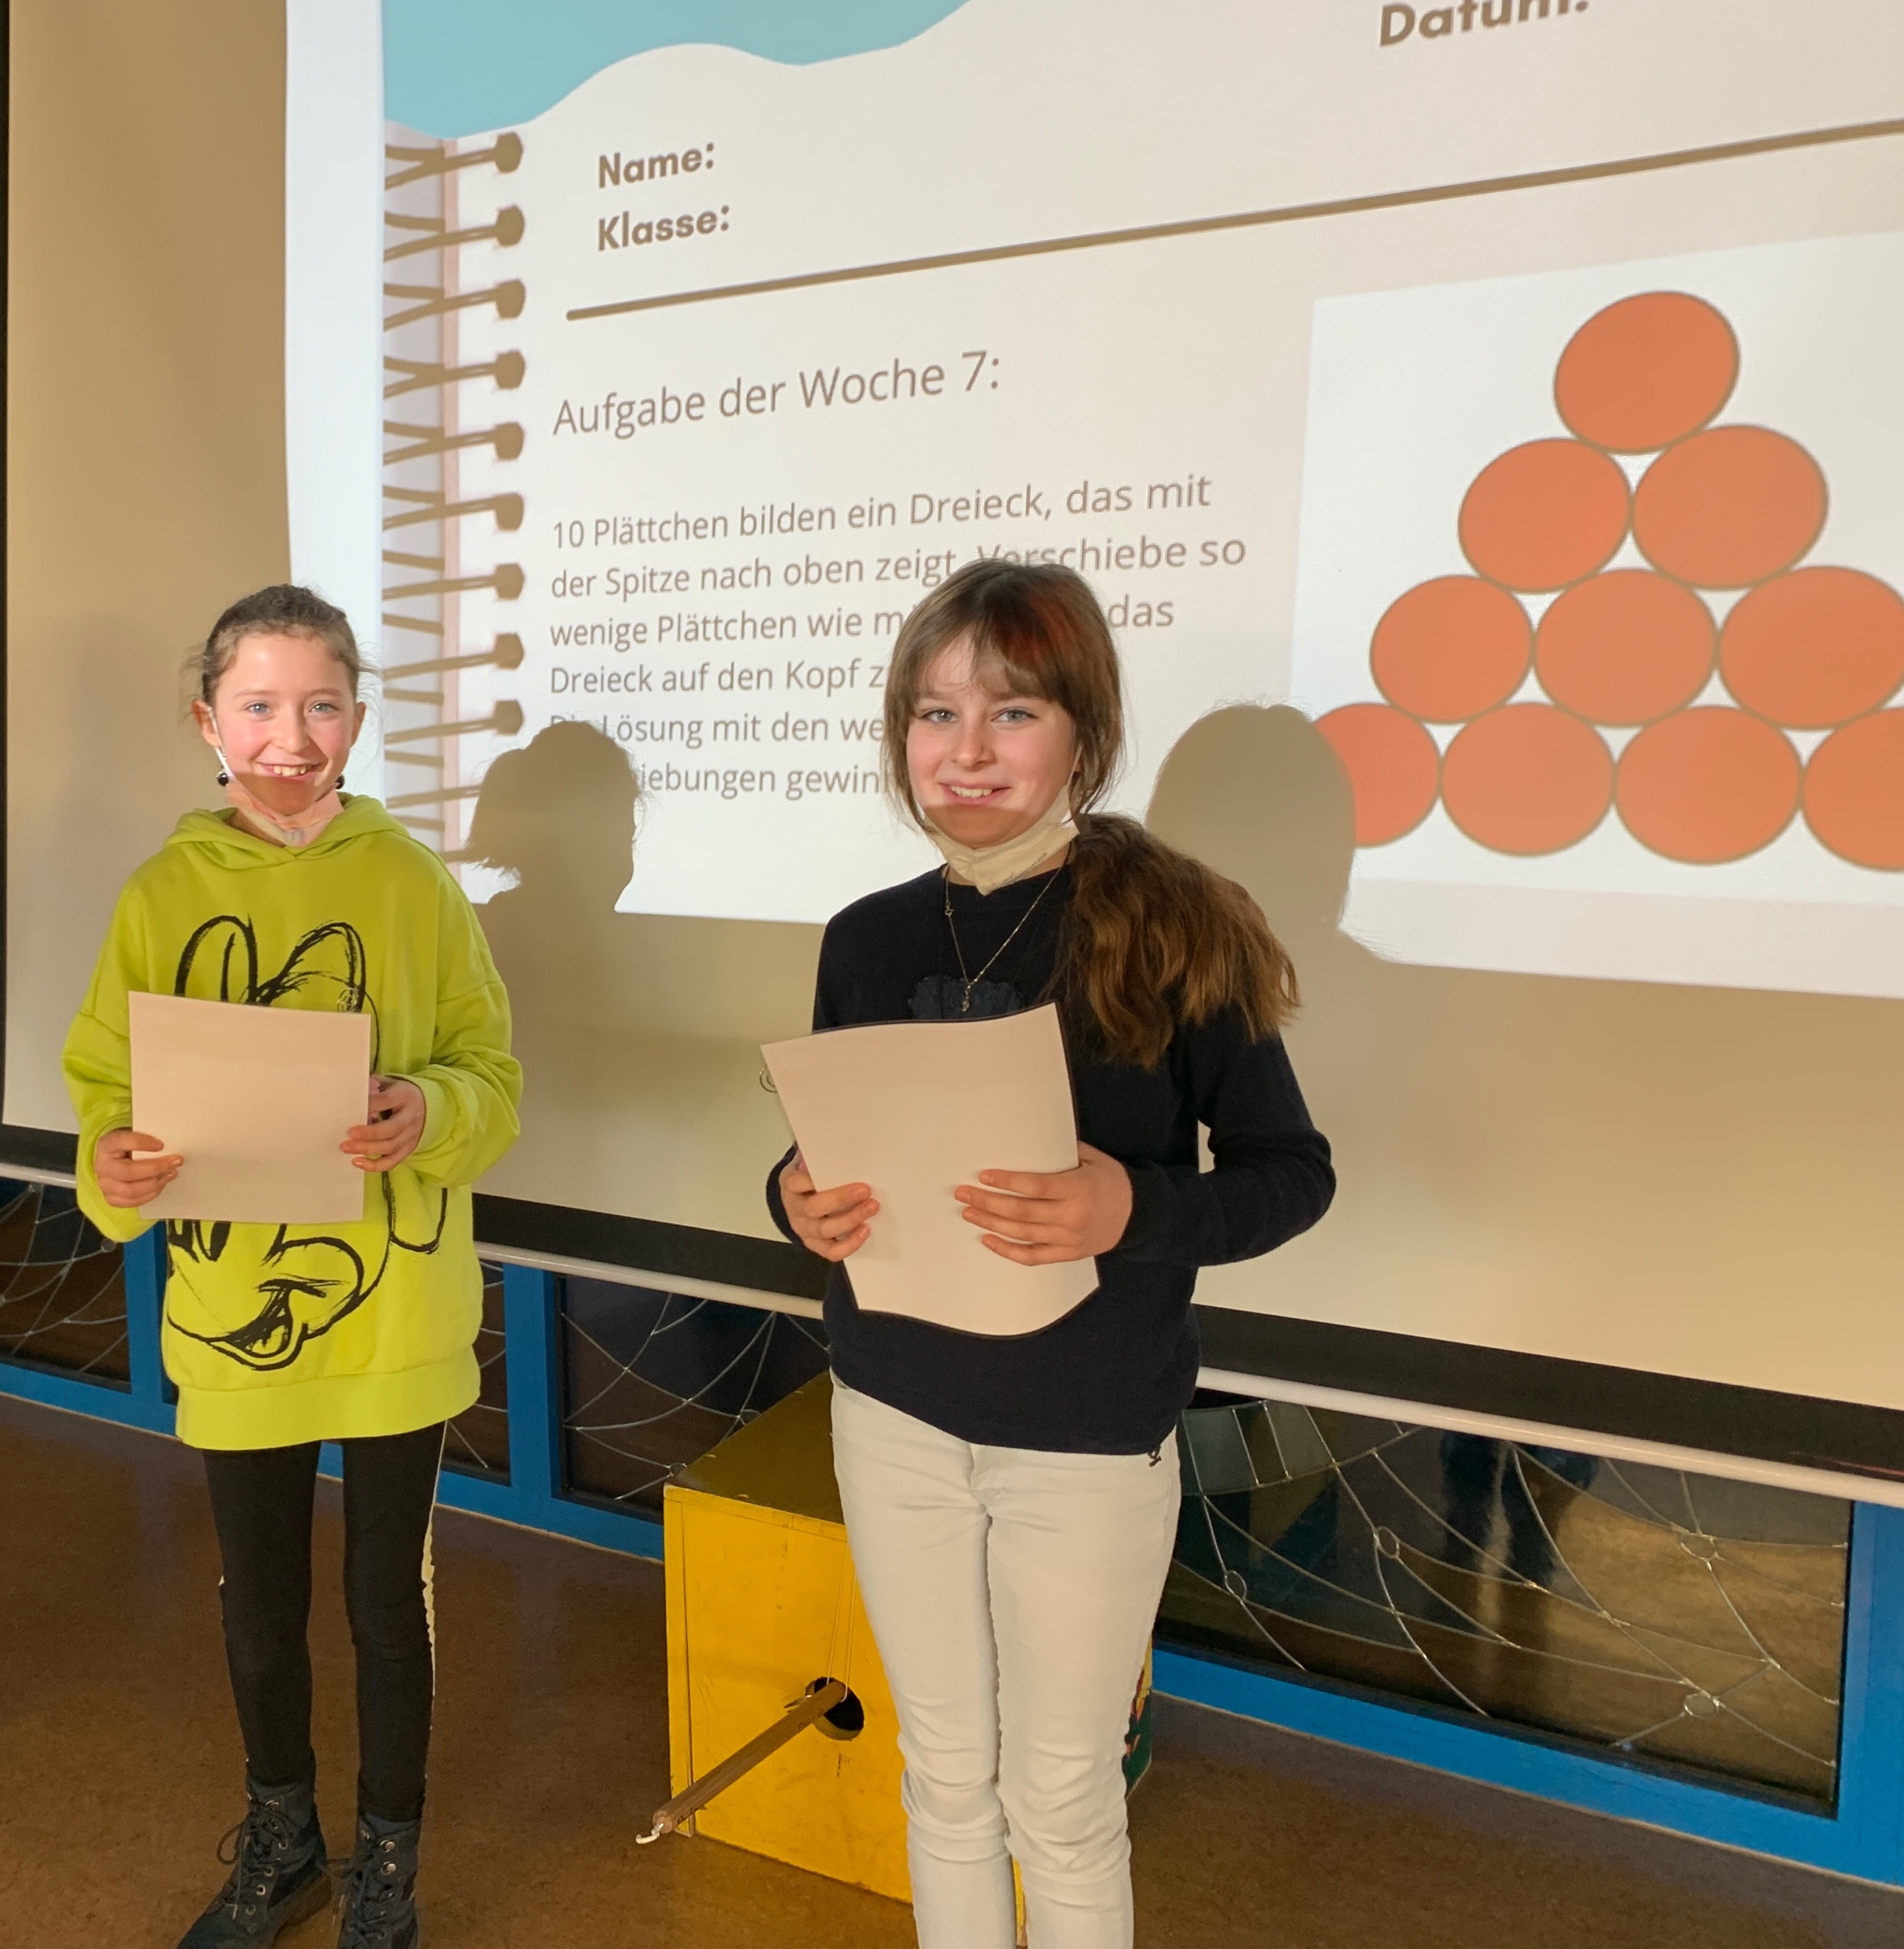

Interview
Mit Mia und Elenia
Siegerehrung Mathematikwettbewerb

Slide 6
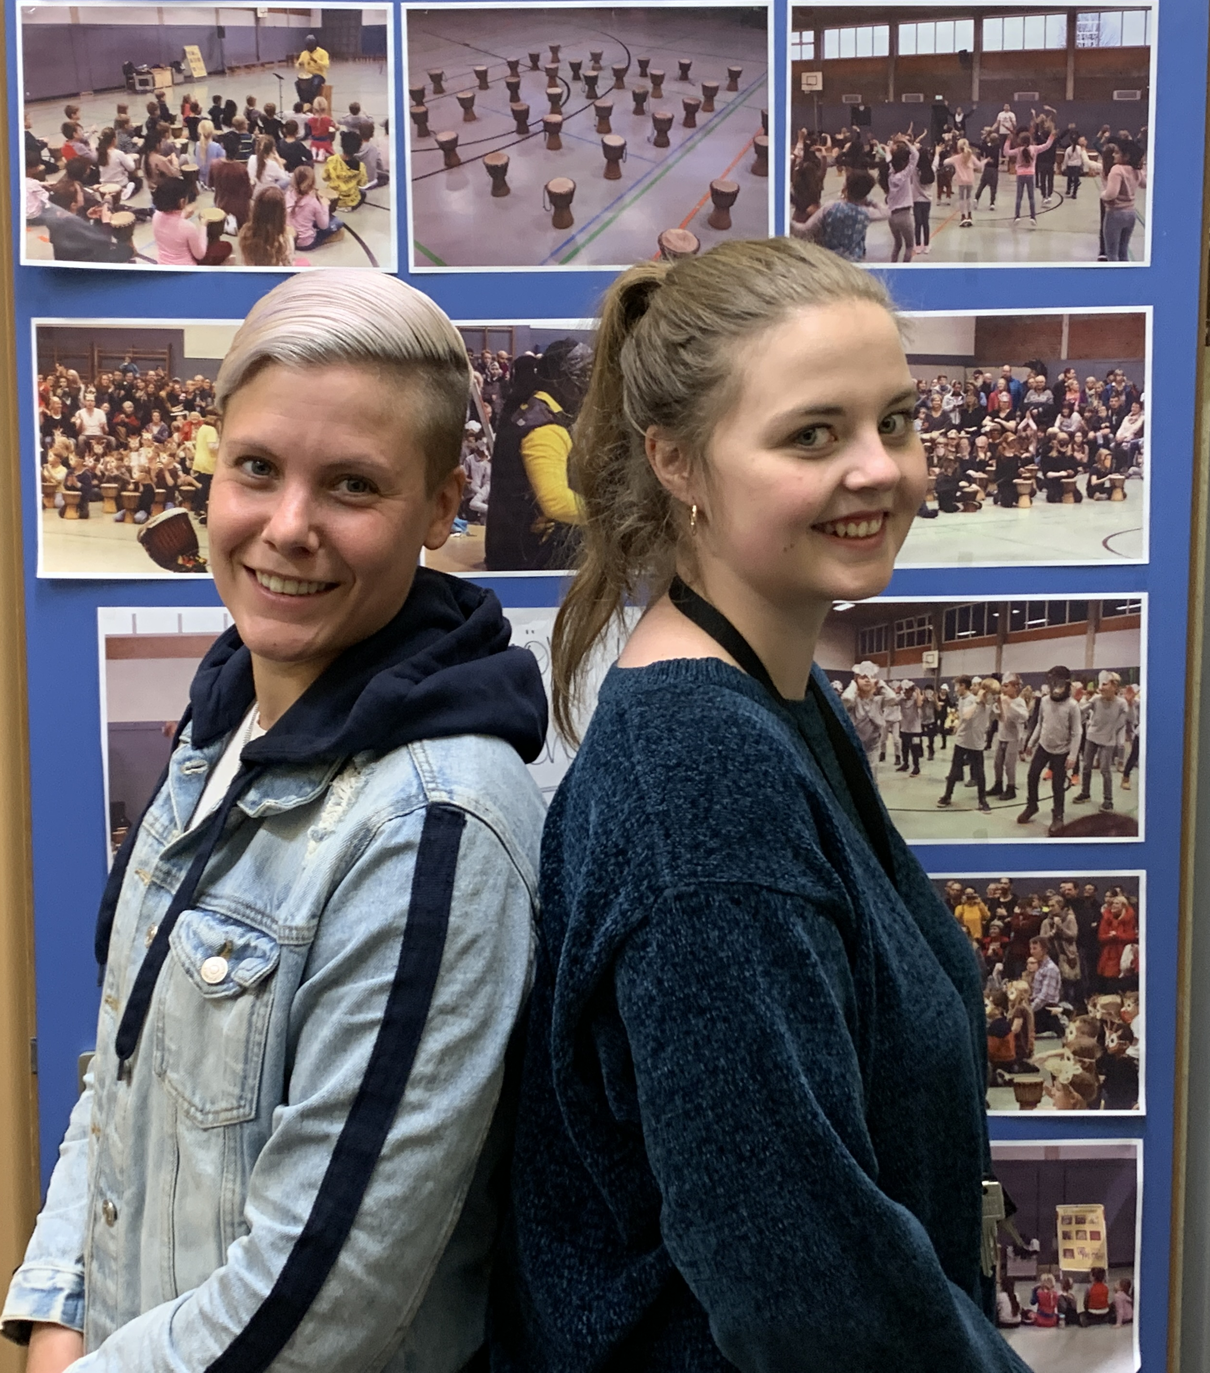
Unser Kollegium
51 Lehrkräfte
aus allen Bereichen
  Grundschule
  Gemeinschaftsschule
  Gymnasium
  Förderzentren
  3 LiA´s
Als Ausbildungsschule ist
uns die Qualifikation
junger Kolleginnen und
Kollegen wichtig.
Frau Westpfahl und Frau Prange LiAs am Standort Nahe

Slide 7
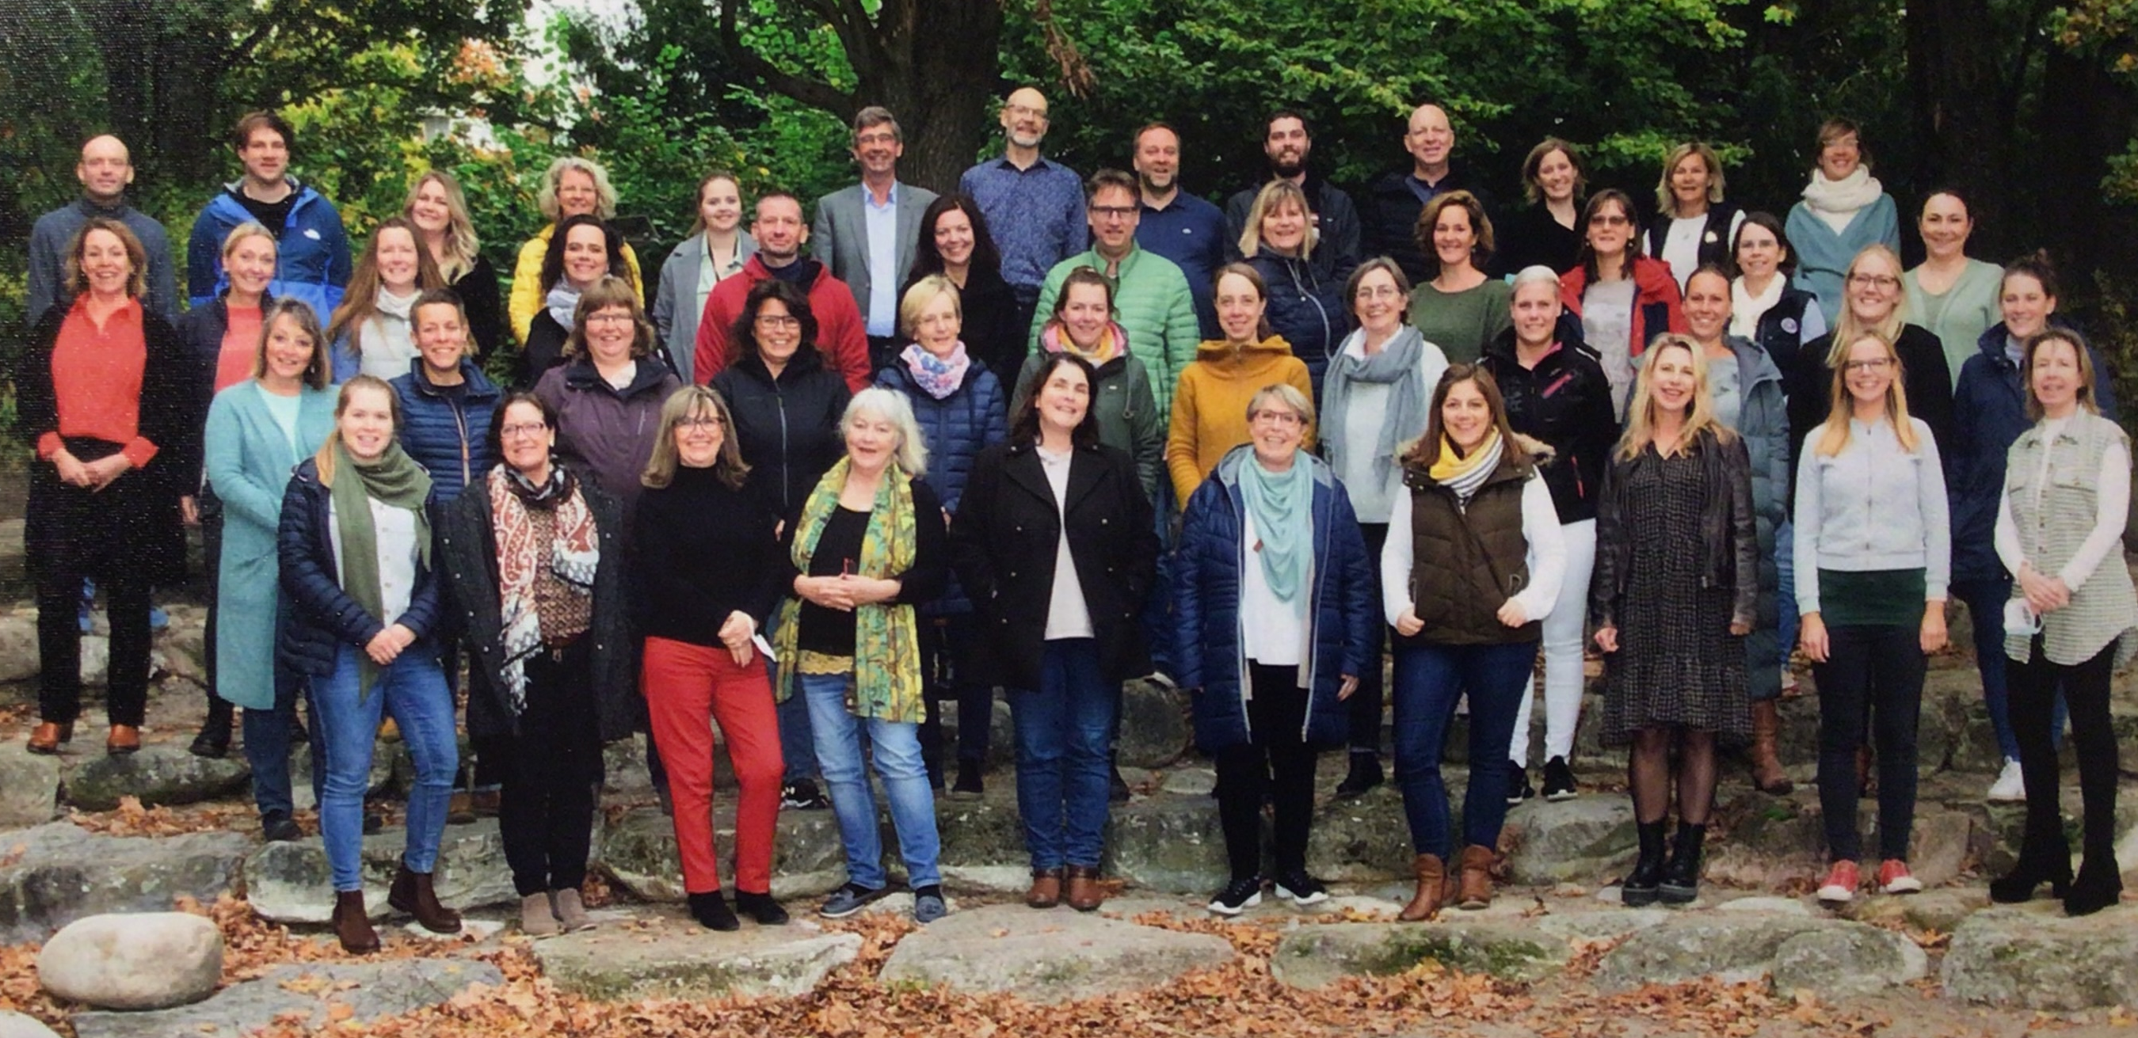
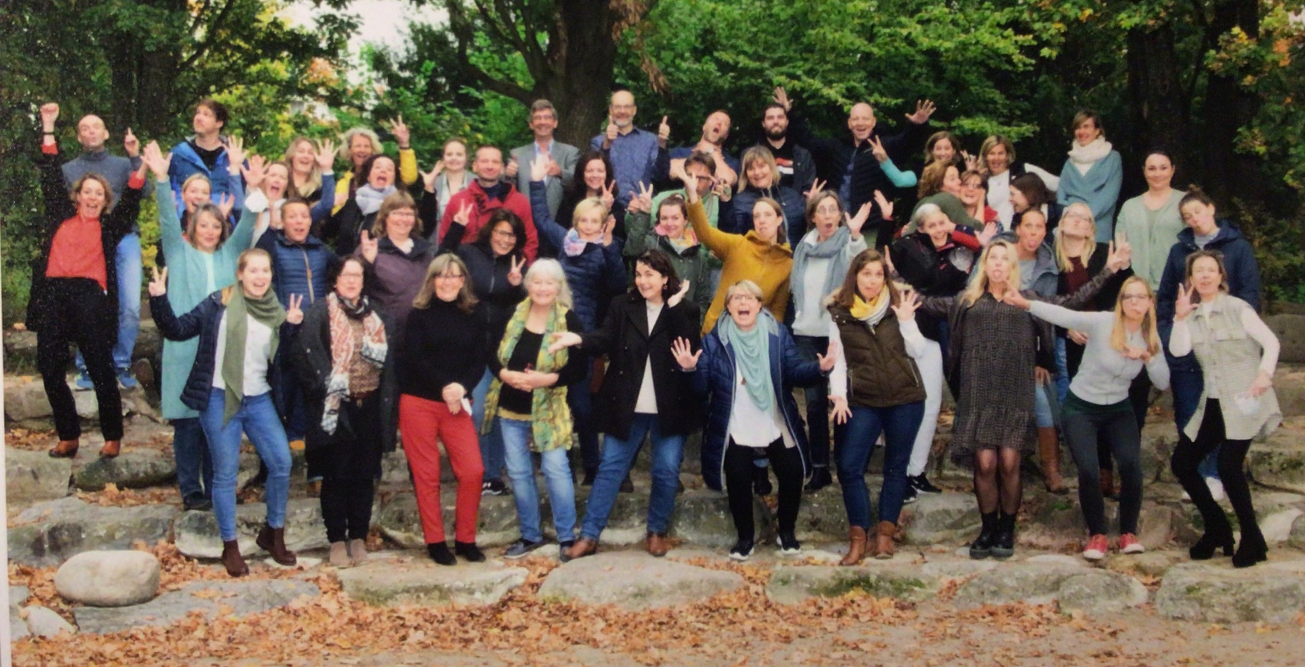
Unser Kollegium
Unser Kollegium

Slide 8
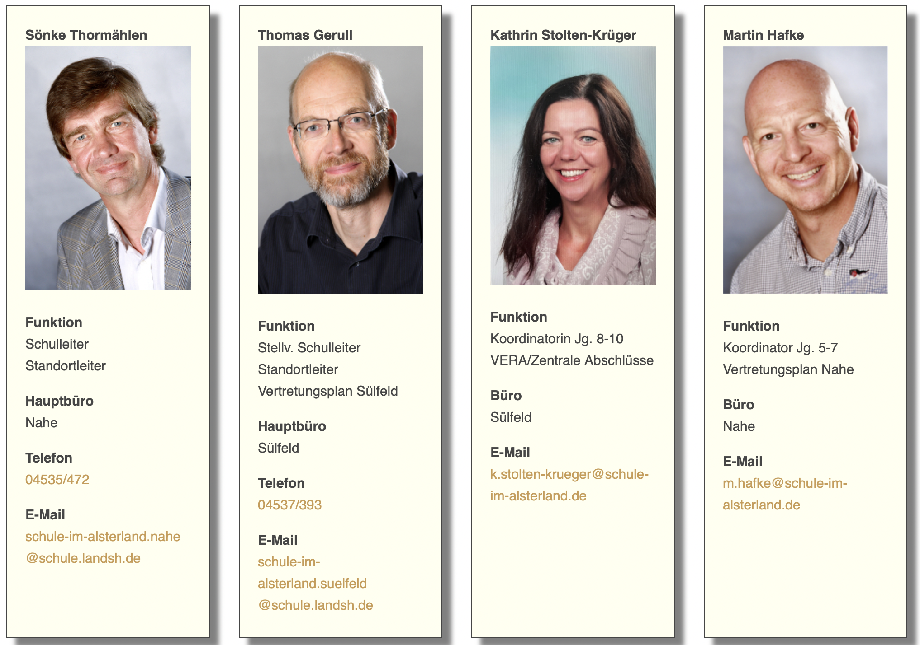
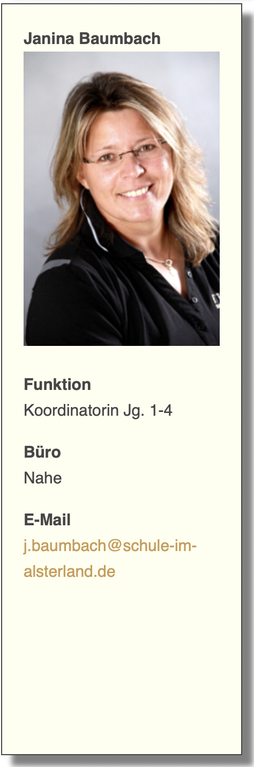
Das Schulleitungsteam

Slide 9

Unser Team
Gemeinsam machen
wir Schule:
Schulassistenz
FSJler
Praktikanten
Sozialpädagogen
Schulbegleitungen

Slide 10
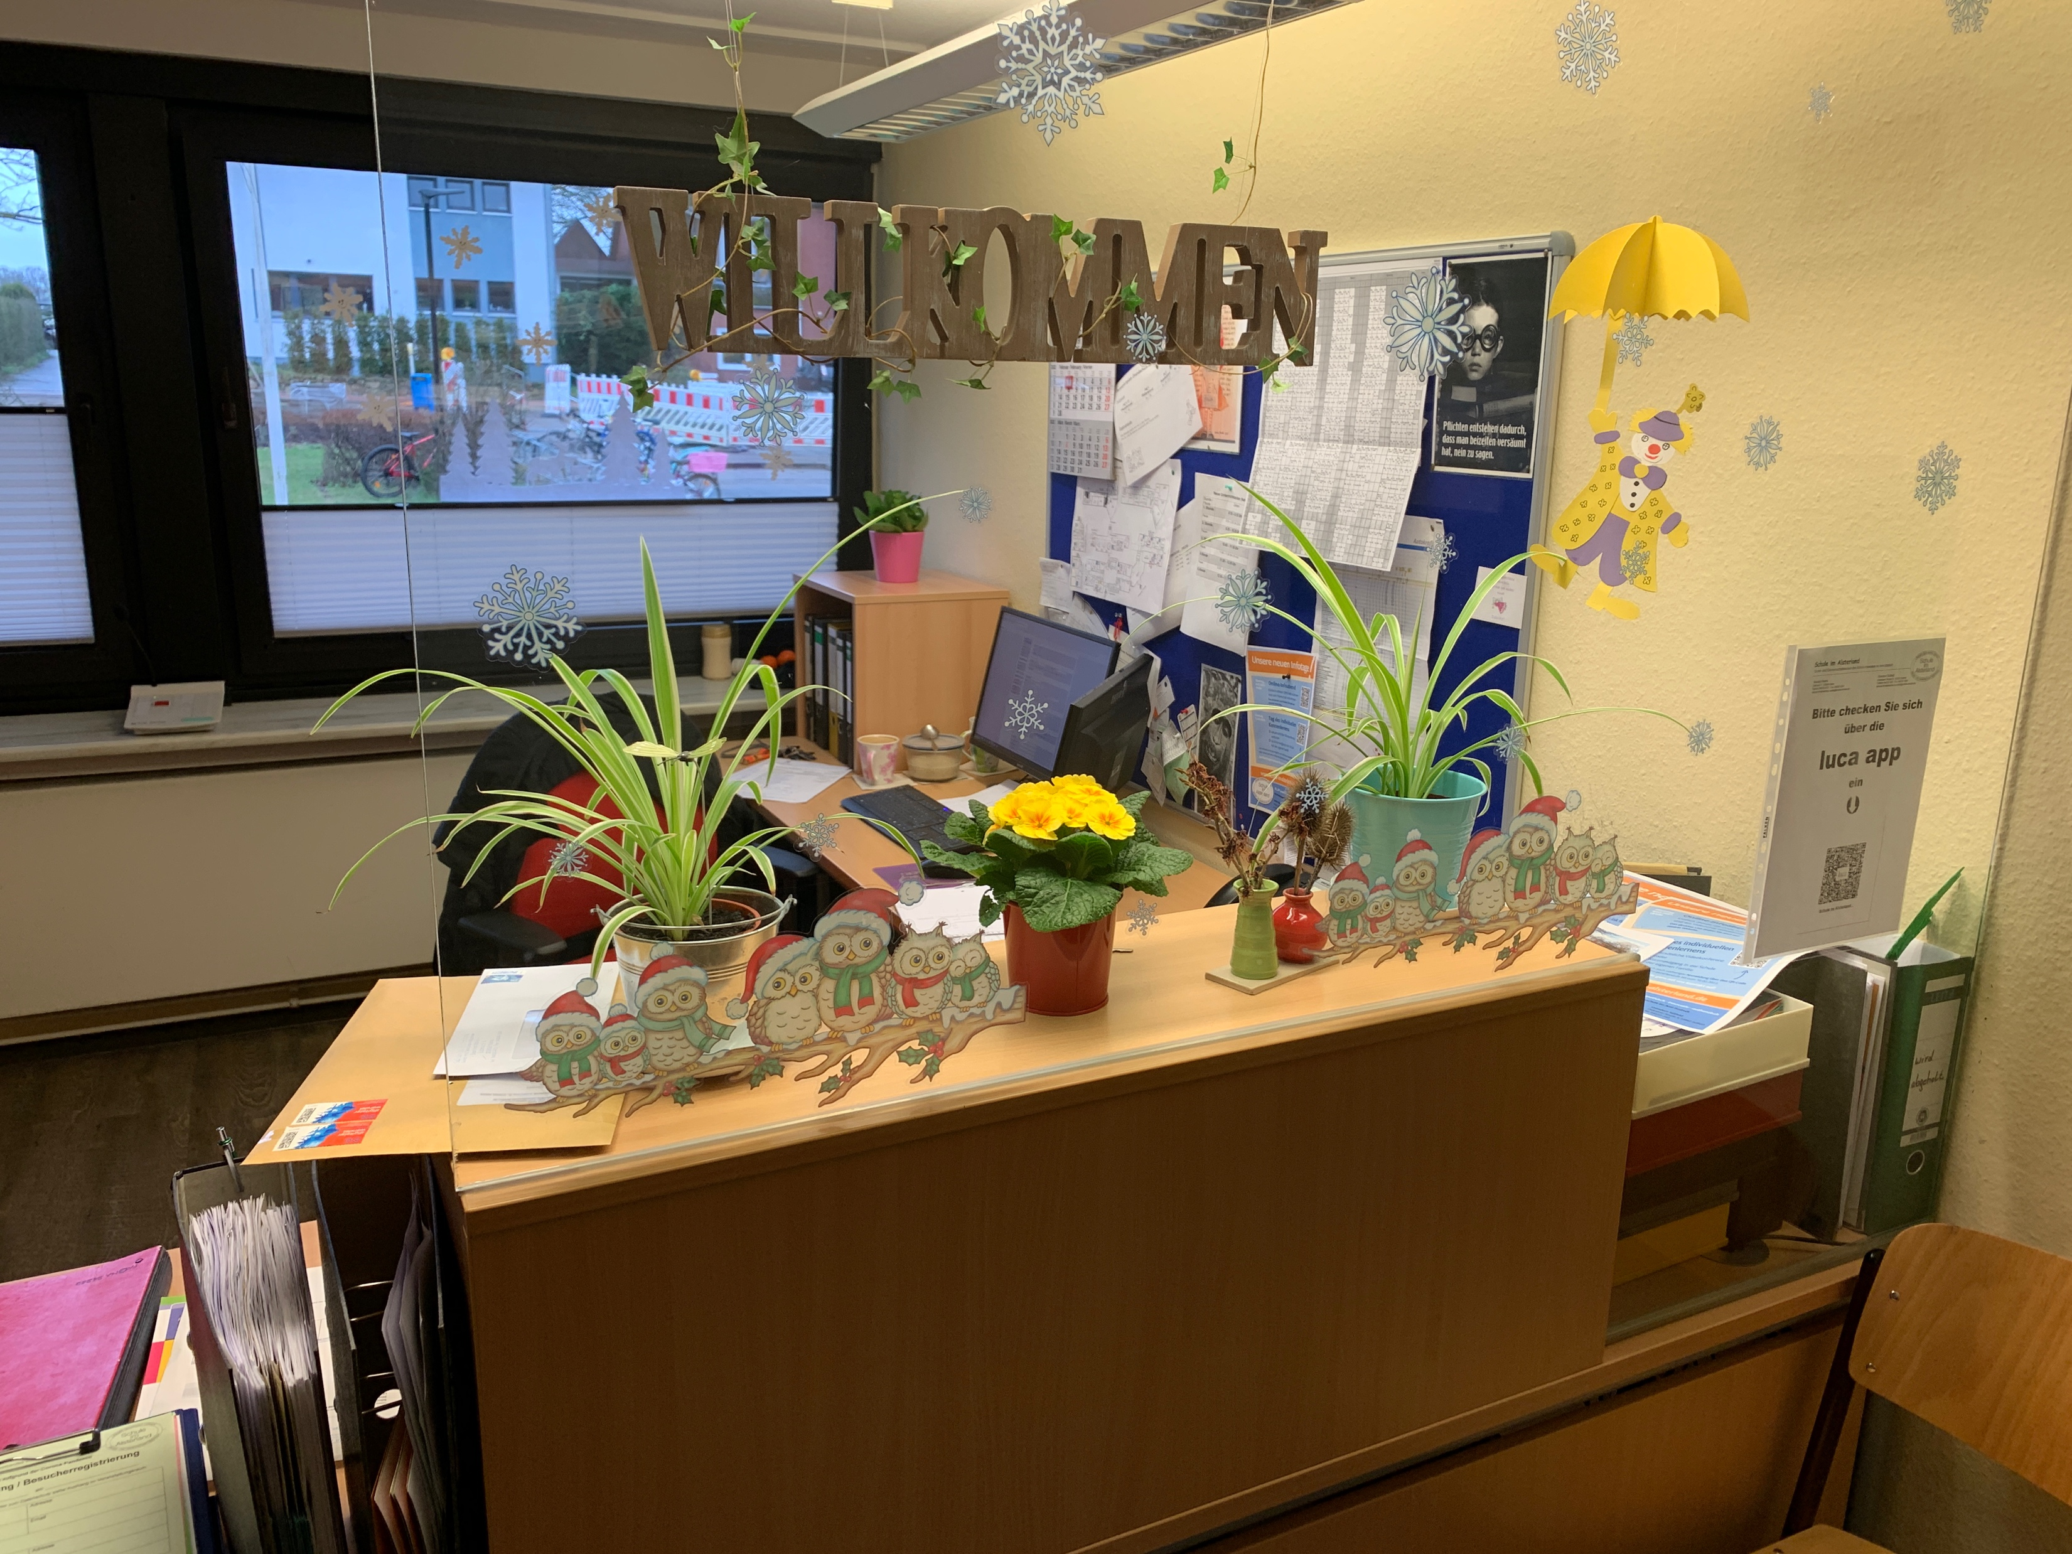
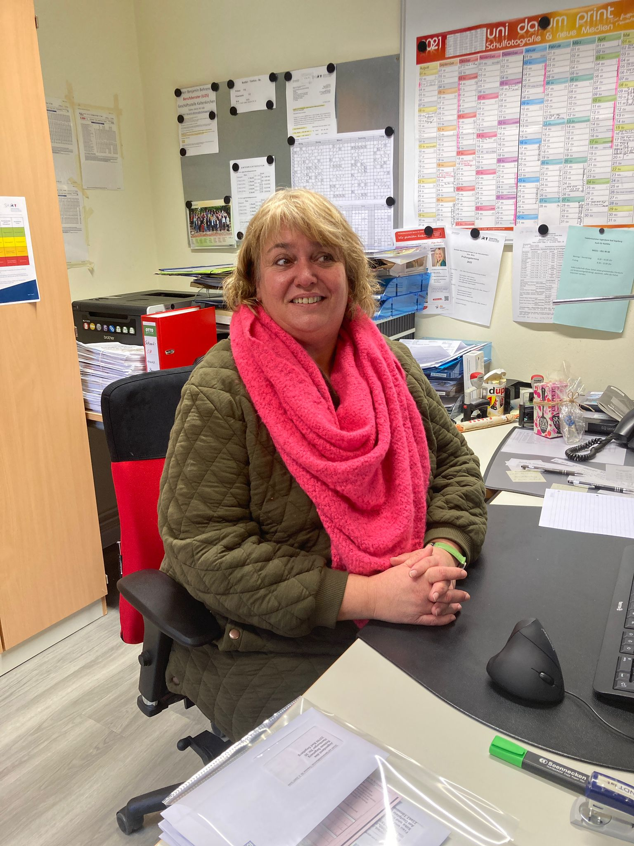
Unsere Sekretärinnen
Frau Nabow in Nahe
Frau Arendt in Sülfeld
Vielfältiger kann ein Job kaum sein!

Slide 11

Helfende Hände
Damit Schule funktioniert, braucht man engagierte Menschen, die anpacken.
Unser Hausmeisterteam mit Herrn Kittel in Nahe und Herrn Grote in Sülfeld sorgen für einen funktionierenden Schulbetrieb.
Unterstützt werden die beiden von den Mitarbeiterinnen des Schulverbandes, die unsere Schule täglich reinigen.

Slide 12
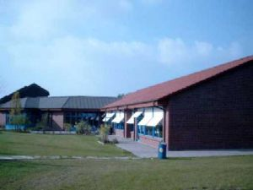
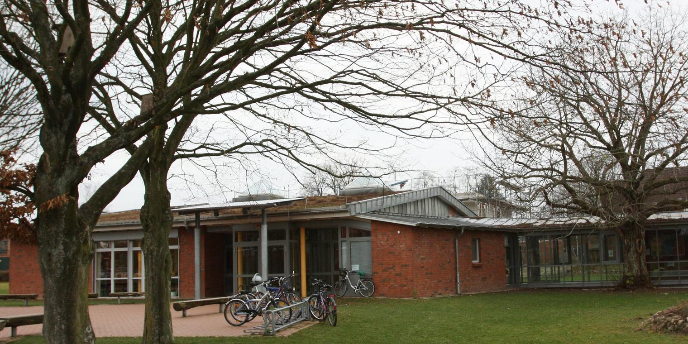
Unsere Schule
Standort Nahe
Standort Sülfeld
Grundschule:
181 SuS
8 Klassen
Gemeinschaftsschule:
207 SuS in Nahe und 165 SuS in Sülfeld
17 Klassen

Slide 13

Was zeichnet uns aus?
Wir…
Wir …
sind modern und innovativ
entwickeln uns stetig weiter
sind digital
sind nah an unseren Schülerinnen und Schülern
hören hin, wenn es Probleme gibt
motivieren, fördern und fordern
lernen und lehren gemeinsam
werden von unserem Schulträger enorm unterstützt
haben ein Team von Sozialarbeitern, die helfen, wenn es schwierig wird
kochen gut
haben Raum für Bewegung in den Pausen
gewinnen Preise
bieten nach dem Abschluss an unseren Kooperationsschulen alle Möglichkeiten

Slide 14
Schulfeedback 2020

Slide 15

Grundsätze
Uns ist besonders wichtig, dass alle Schülerinnen und Schüler in einer guten Atmosphäre ihre Potentiale und Talente voll entfalten können.
Dies versuchen wir unter anderem dadurch zu erreichen, dass die Lehrkräfte in Klassenteams eng zusammenarbeiten
Die Klassenlehrkräfte bleiben nach Möglichkeit bis zum Ende der 9. Klasse bei ihren Klassen.
Dadurch entsteht eine feste Bindung und Lernbeziehung zu Ihren Kindern.
Die Wahlpflichtfächer bieten Ihrem Kind die Chance seine Begabungen in vielen Bereichen zu erproben.
Für die Arbeit mit Ihrem Kind ist uns wichtig:
Ihr Kind wird binnendifferenziert in der Klassengemeinschaft unterrichtet.
Förderlehrkräfte arbeiten in den Teams mit.
Das Kollegium bildet sich intensiv zur Gestaltung von Unterricht fort und setzt dies im Unterricht um.

Slide 16




Unser Profil
Wahlangebot MINT für Klasse 5/6
1. Std. forschen, entdecken, rätseln, programmieren, …
iPad Klassen ab Klasse 7
modernes Lernen mit dem eigenen iPad
Berufsorientierung
Unterstützung auf dem Weg ins Berufsleben

Slide 17




MINT Profil
Wahlangebot in der Orientierungsstufe
    60 min Forschen in den 4 MINT-Fächern
        Geheimschriften entschlüsseln
        Roboter bauen und steuern
        Natur und Umwelt
        vieles mehr
Exkursionen - Phänomenta
Selber Probleme lösen
Forschen
Handlungsorientierung

Slide 18
Auszeichnung

Slide 19
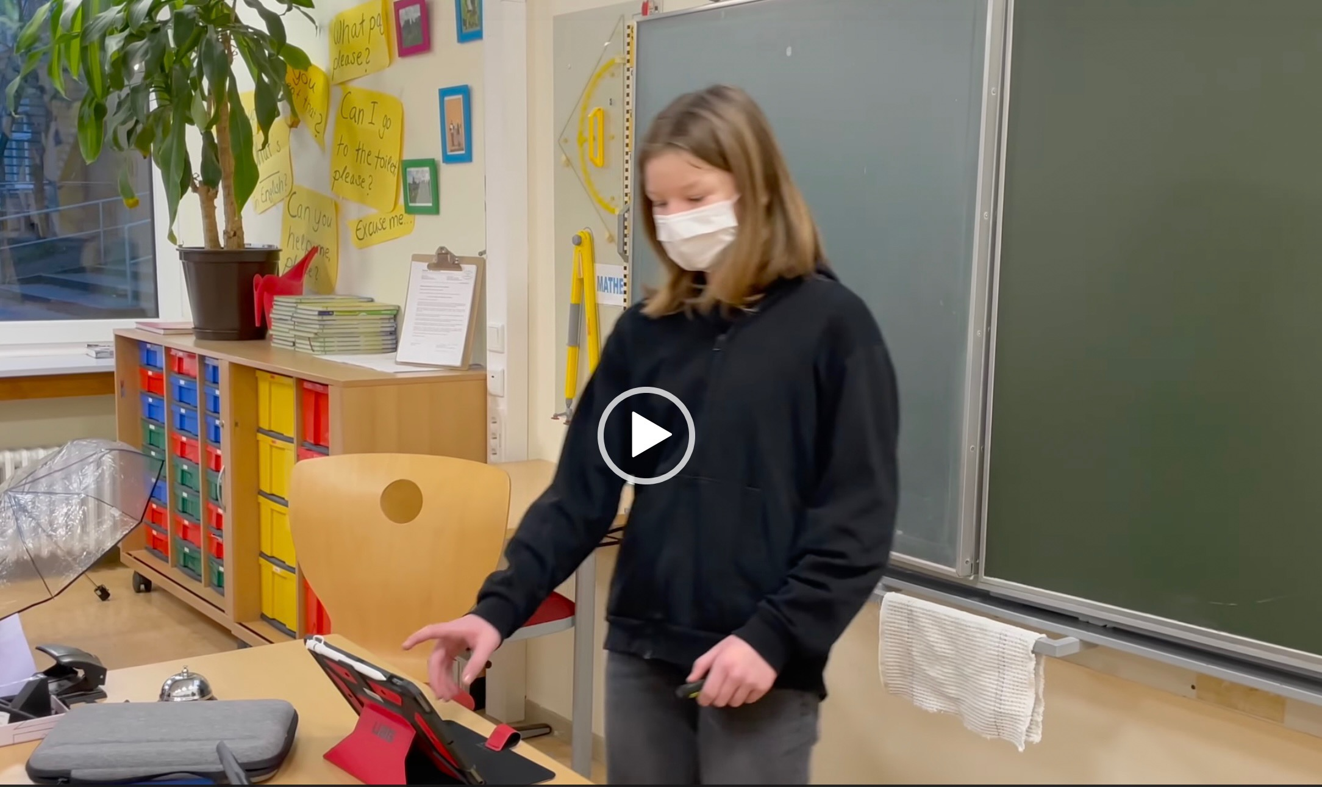
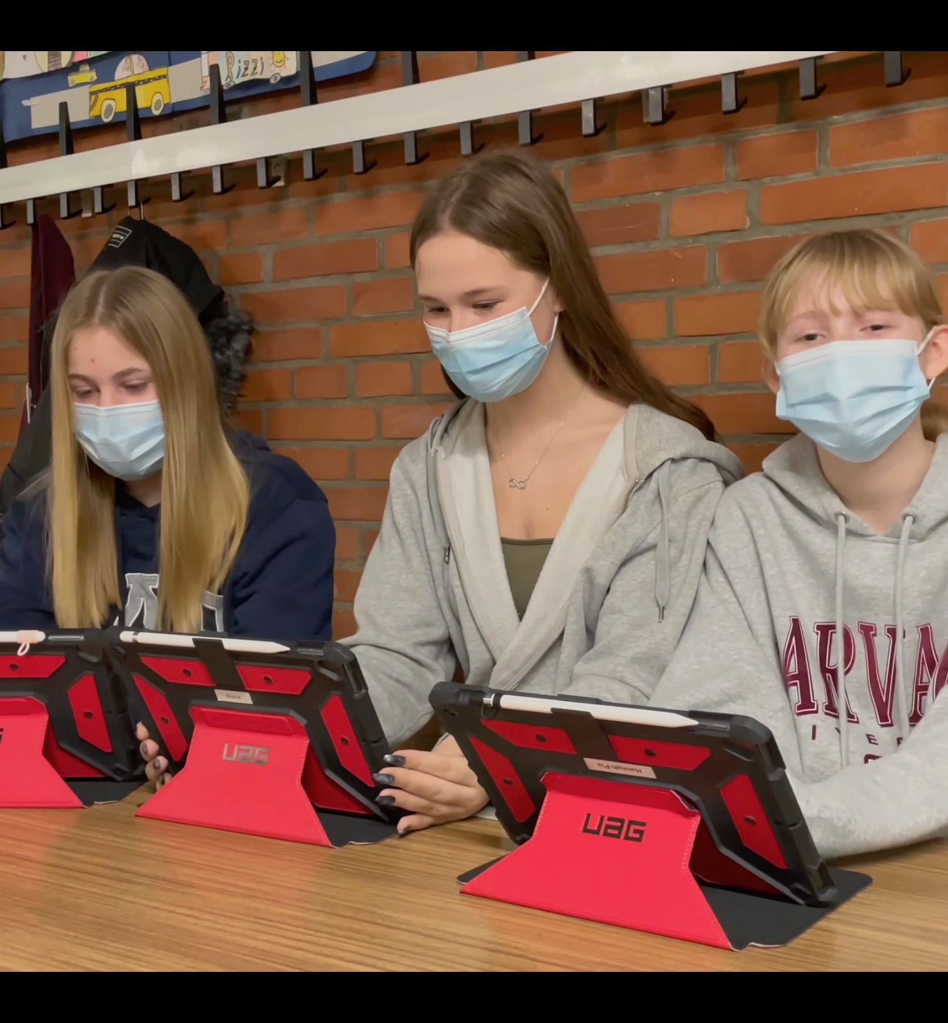
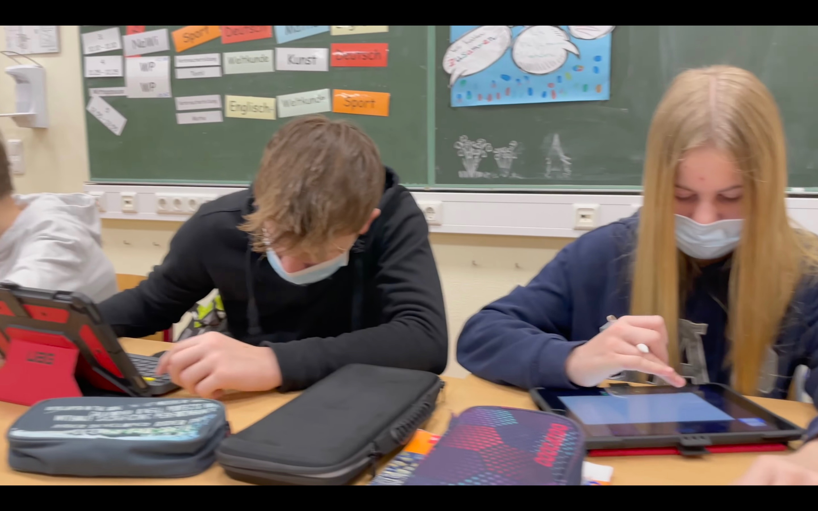
Impressionen aus den iPad Klassen

Slide 20
Medienentwicklung an der SIA
ISERV seit 2017
Beamer in jedem Klassenraum
WLAN in der ganzen Schule
  Kabelloser Zugriff auf den Beamer von allen mobilen Endgeräten
iPad Klassen
  iPads für jede Schülerin und jeden Schüler ab Klasse 7
Zwei Computerräume mit je 27 modernen PC´s
Laptops für den mobilen Einsatz in Fachräumen
Nächste Schritte
  Moderne Displays in den Klassenräumen
ISEISERV seit 2017

Slide 21
5. Klassen
Zusammensetzung der Klassen
  3 – 4 Klassen in Nahe und Sülfeld
Infoabend im Juni
Einschulung am 2. Schultag
Methodentage
  Die Kinder lernen die Schule, ihre Kassenlehrkräfte und
  ihre Mitschülerinnen und Mitschüler kennen
Kennenlernfahrt

Slide 22
Unterricht an der SiA
5. | Deu, Ma, Engl, Nawi (4), Weltkunde (4) Sport, Religion, Kunst, Musik, Tk/Txl, PC (Klassenrat – Lernen lernen) |  | MINT seit 2019 | 30
6. |  |  |  | 30
7. | Deu, Ma, Engl, Nawi (4) Weltkunde (4) Sport, Verbraucherbildung, Txl | B W U | WPU I Wahlpflichtfach Französisch Technik Wirtschafts- lehre Darstellendes Spiel 4std. | 32
8. | Deu, Ma, Engl, Nawi (4) Weltkunde (4) Sport, PC, WiPo
 |  |  |  | 32
9. | Deu, Ma, Engl, Nawi (4) Weltkunde (4) Sport, WiPo, WPU II Projektprüfung – Prüfung zum ESA
 |  |  |  | 32
10. | Deu, Ma, Engl, Nawi (4) Weltkunde (4) Sport, WPU II Prüfung zum MSA
 |  |  |  | 32

Slide 23
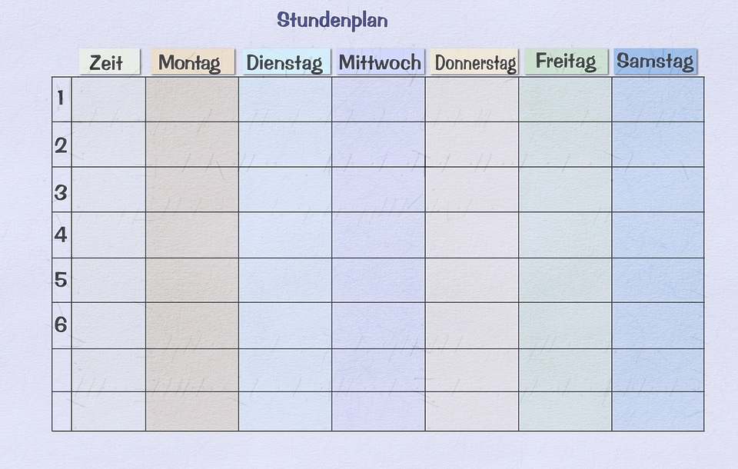
Stundenplan der 5b

Slide 24



Gemeinsam Lernen
Lehrwerke, die an die Bedürfnisse der GemS angepasst sind
Lernsoftware
  Anton
  Bettermarks
digitale Unterrichtsassistenten für Lehrkräfte
Doppelbesetzungen, wann immer es notwendig und mögllich ist

Slide 25

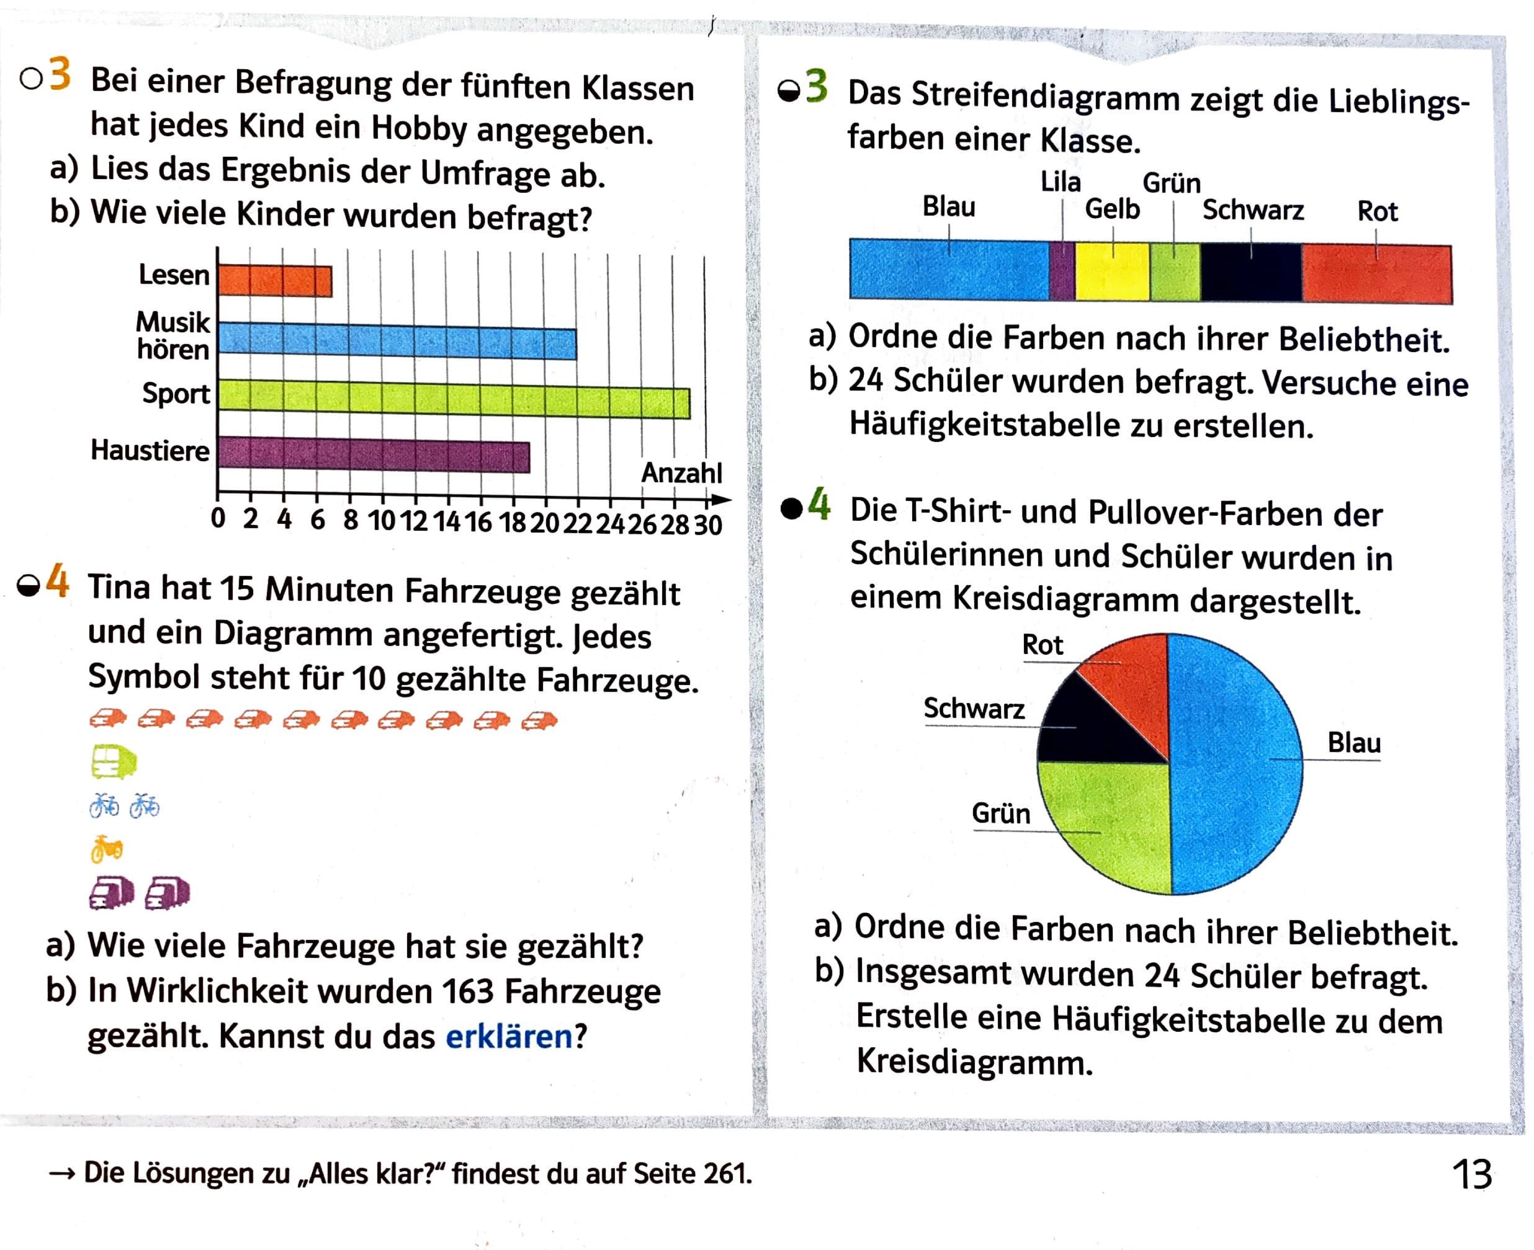
Ein Blick ins Buch

Slide 26
Differenzierung
An unserer Schule greifen wir die unterschiedlichen Begabungen unserer Schülerinnen und Schüler im binnendifferenzierten Unterricht auf. Alle SuS werden im Klassenverband auf den verschieden Anforderungsebenen unterrichtet. Die Lehrkräfte gestalten den differenzierten Unterricht individuell. Unterstützt werden sie von Lehrkräften der Förderzentren. Stunden in den Kernfächern werden nach Möglichkeit im Team unterrichtet.
Die Leistungsnachweise an unserer Schule werden dreifach differenziert angeboten. Die Form der Differenzierung ist je nach Fach unterschiedlich angelegt.
Beispiel Mathematik Klasse 5:

Slide 27
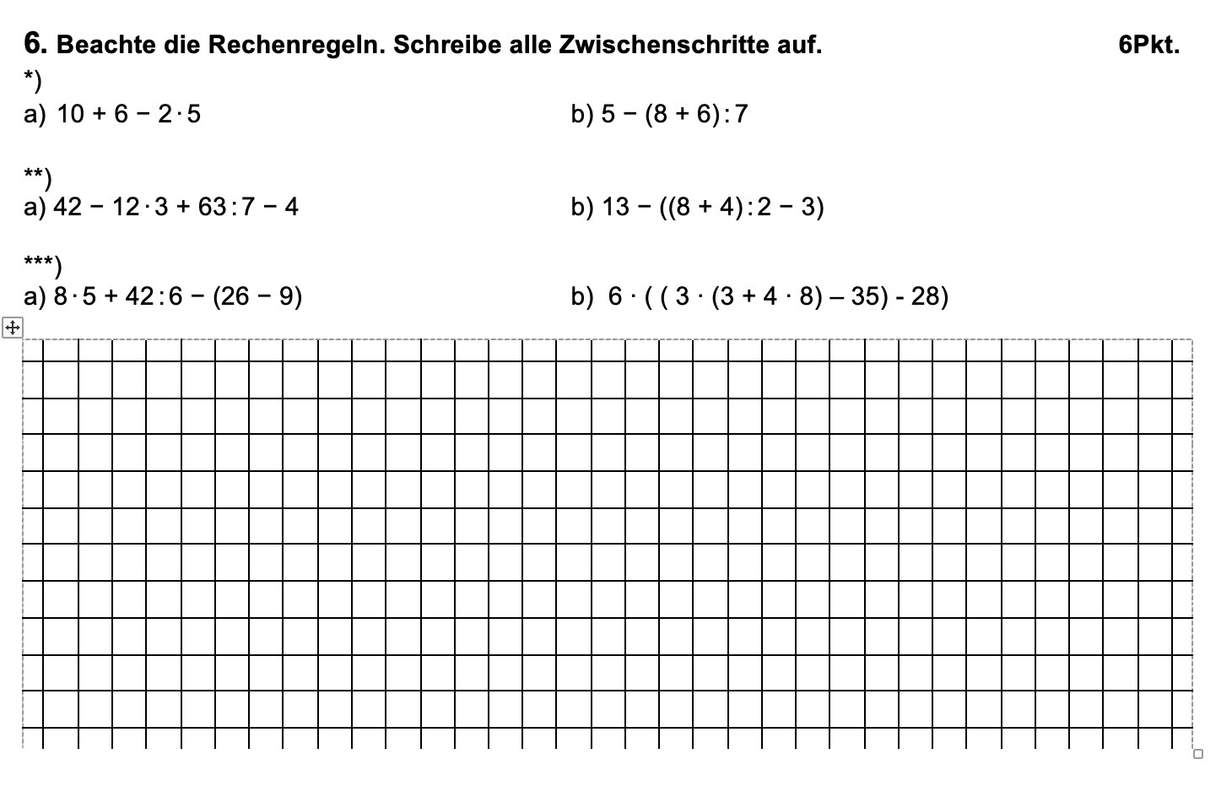
Differenzierter Unterricht = differenzierte Arbeiten

Slide 28
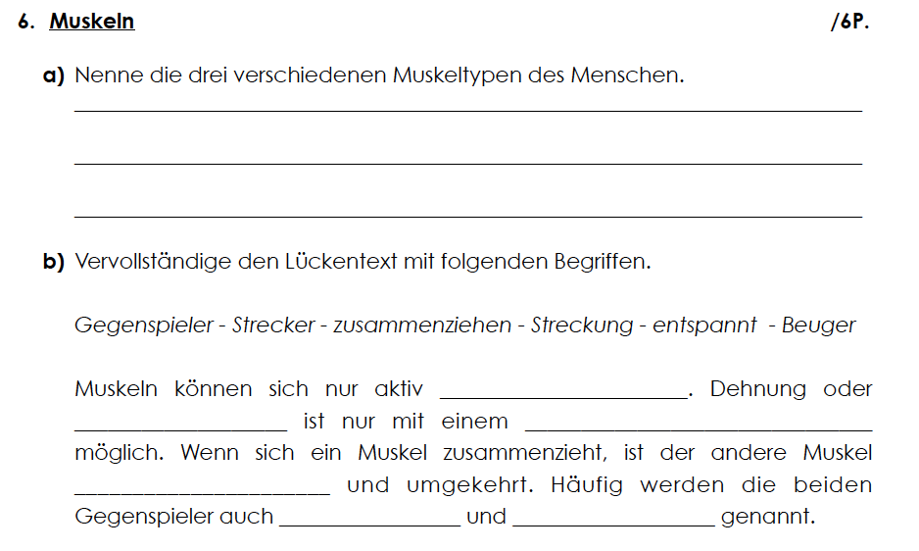
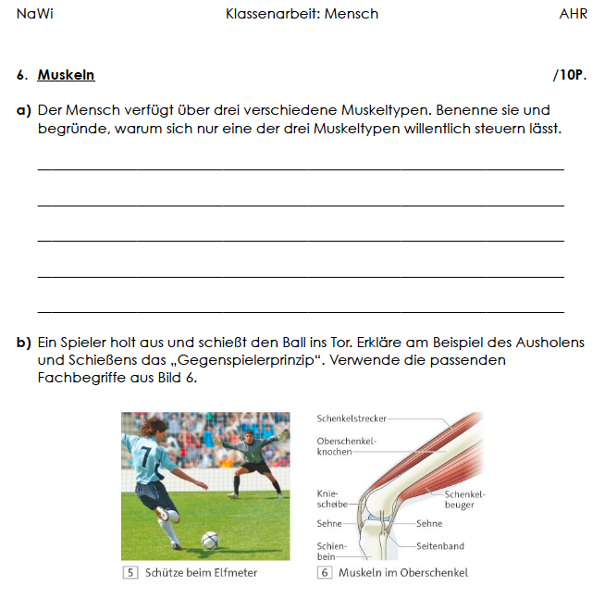
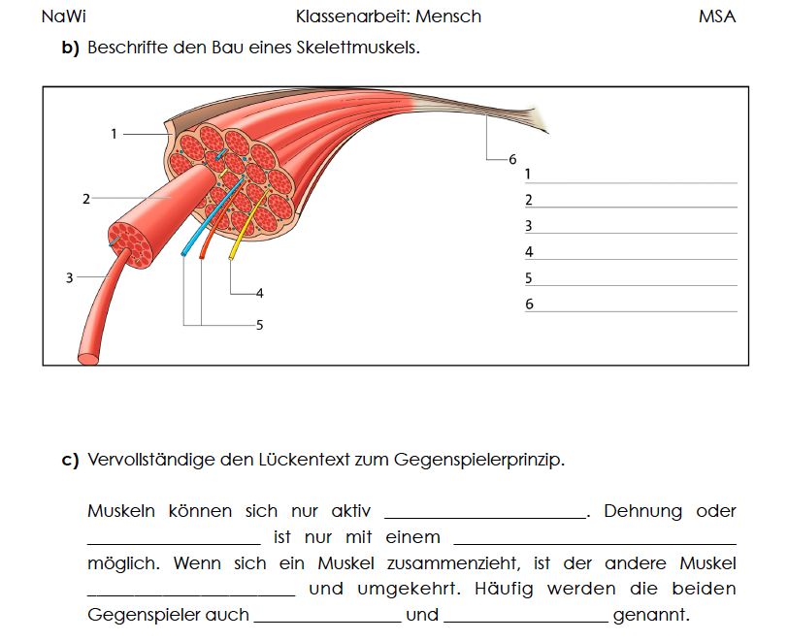
Differenzierter Unterricht = differenzierte Arbeiten

Slide 29
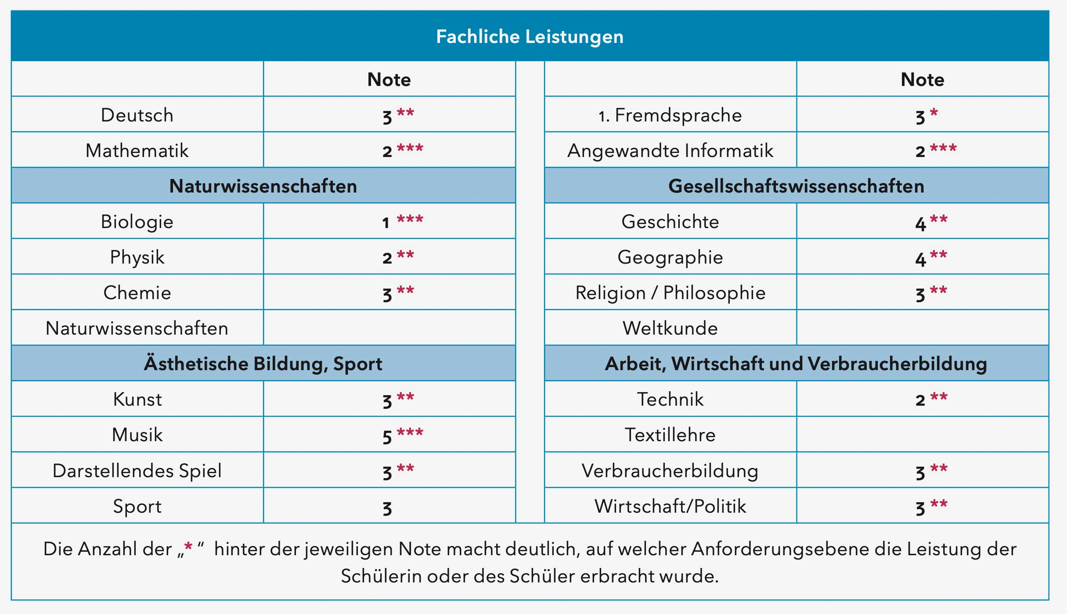
Beurteilung von Leistungen
Noten für differenzierte Klassenarbeiten
in Jahrgang 5-10
Zeugnisbenotung Jg. 5 – 10 mit Noten nach Niveaustufen */**/***
Prognose zum Schulabschluss ab Jg. 7.2
  wird zu jedem Zeugnis neu beurteilt
Zeugnis

Slide 30
Unsere WPUs
Im Wahlpflichtunterricht belegt jede Schülerin oder
jeder Schüler ab Jahrgangsstufe 7 nach gründlicher
Information und Beratung entweder die zweite Fremd-
sprache oder ein anderes Wahlpflichtangebot.
Die WPUs sind vierstündig.
WPU Wirtschaft
WPU Technik
WPU DSP
WPU Französisch

Slide 31




Schwarzlichttheater
Texte schreiben
Auftritte in Schule und Öffentlichkeit
Maskenbau
Kostümbildnerei
Choreos
WPU DSP
Berühmte Schauspieler und Regisseure
Theaterbesuche
Experimente mit Sprache
Formen des Darstellenden Spiels
Theatergeschichte

Slide 32
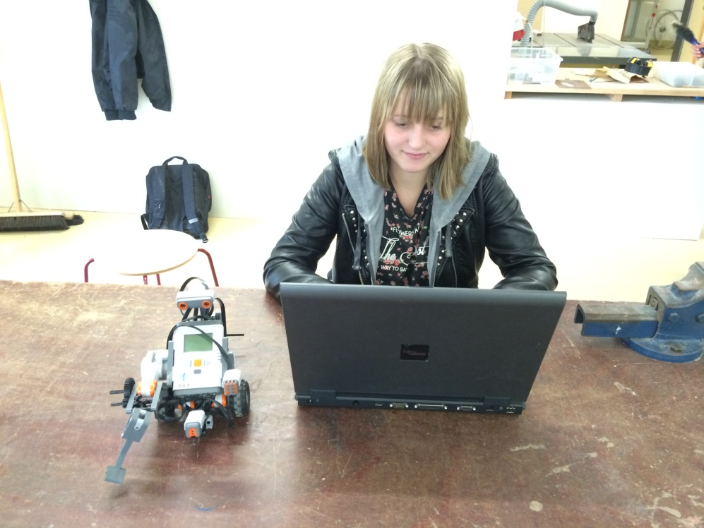
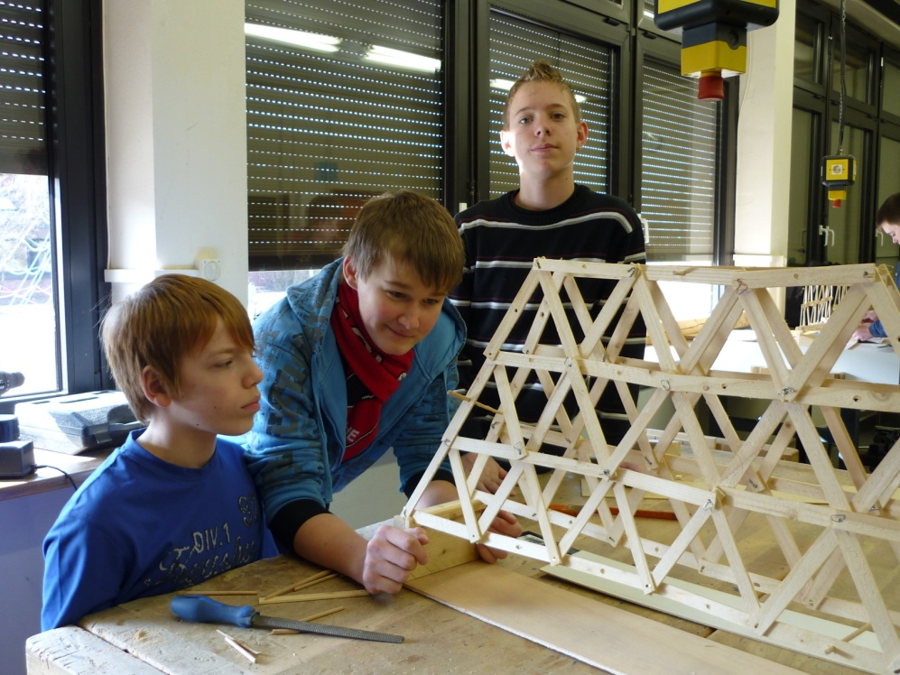
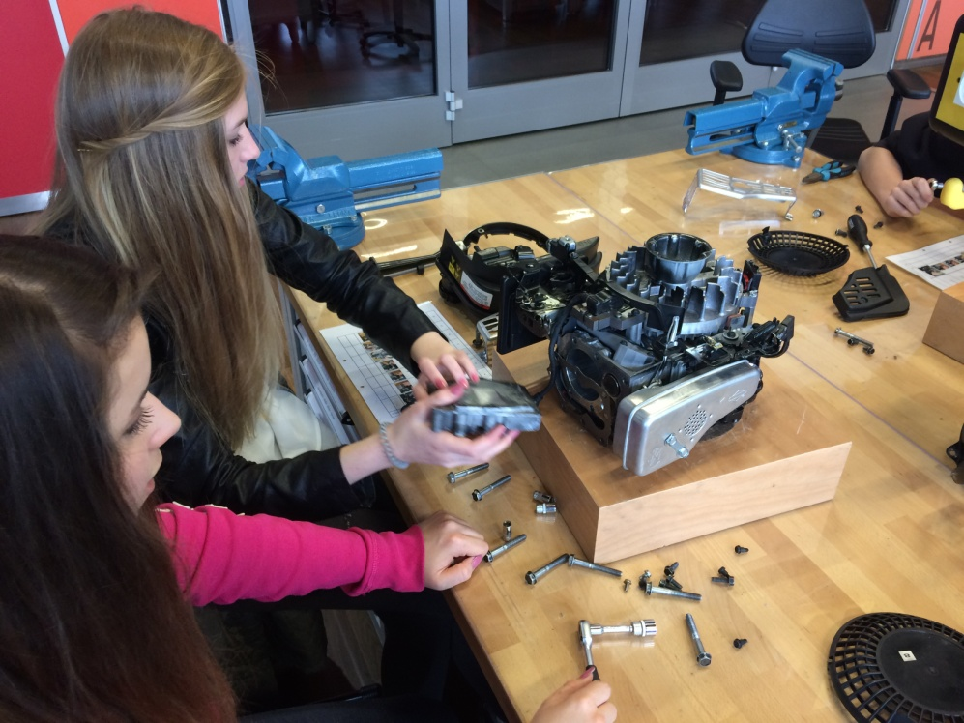
WPU I: Technik
- Technische Verfahren kennenlernen
- Theorie und Praxis greifen ineinander
- De- und remontieren
- Werkstoffe prüfen
- Werkstoffe be- und verarbeiten
- Technisch zeichnen
- Mit Computern steuern

Slide 33









WPU
Französisch
Salut et
bon courage
écouter
parler
regarder
lire
et
s‘amuser
écrire

Slide 34

Markt und
Preisbildung
Globalisierung
Börse und
Aktien
Betriebe
am Markt
Privater
Haushalt
Geld und
Zahlungsverkehr
Verkaufstricks
im Supermarkt
Auskommen
mit dem
Einkommen
Marketing
und Werbung
Nachhaltiges
Wirtschaften

Slide 35
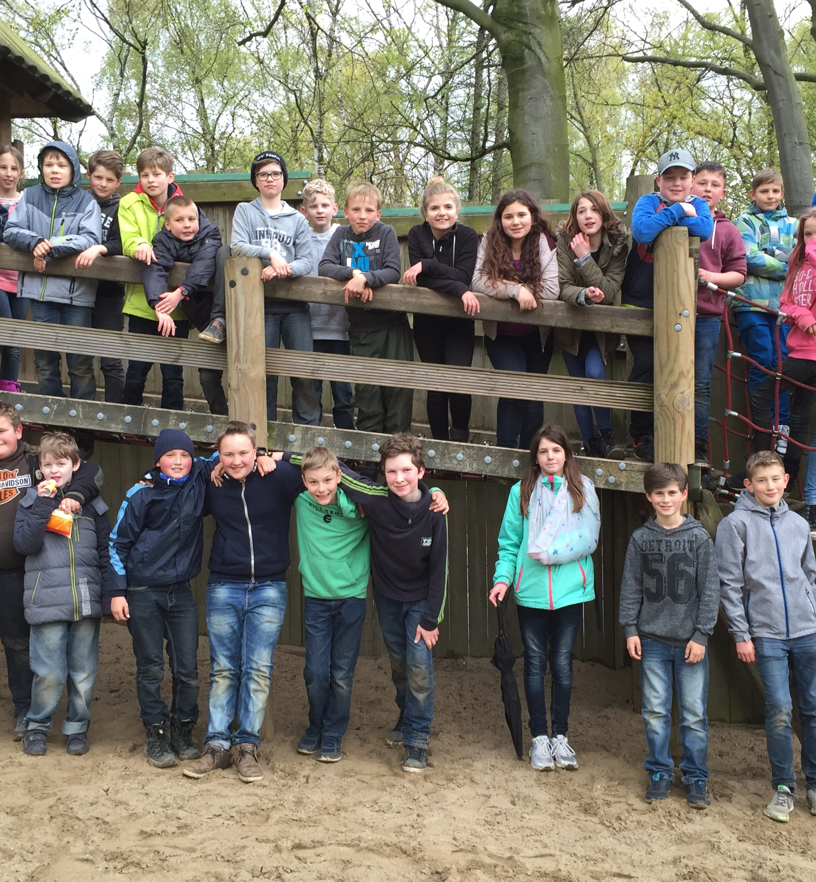
Vorhabenwochen
VHW Zoo
Fächerübergreifender
Unterricht in NaWi und
Mathematik
Besuch des Tierparks Hagenbeck

Slide 36

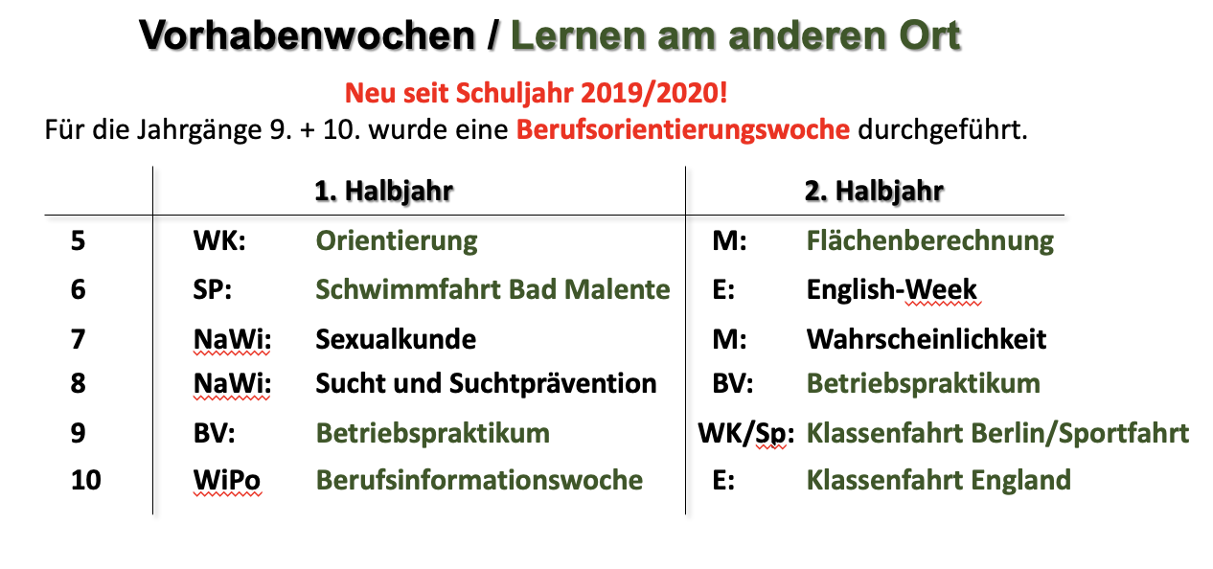
Lernen einmal anders
Kommunalpolitisches Seminar

Slide 37
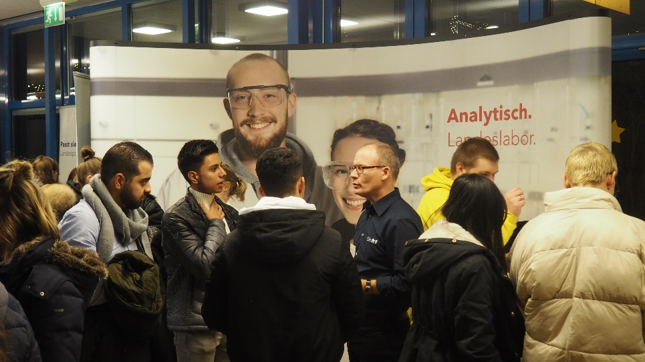
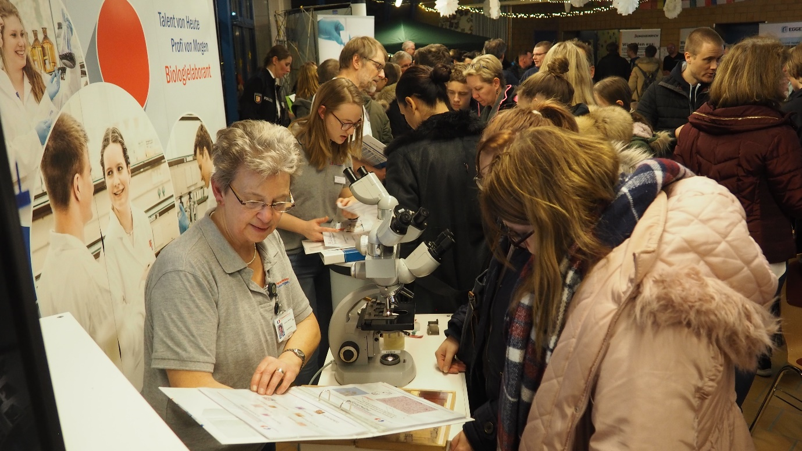
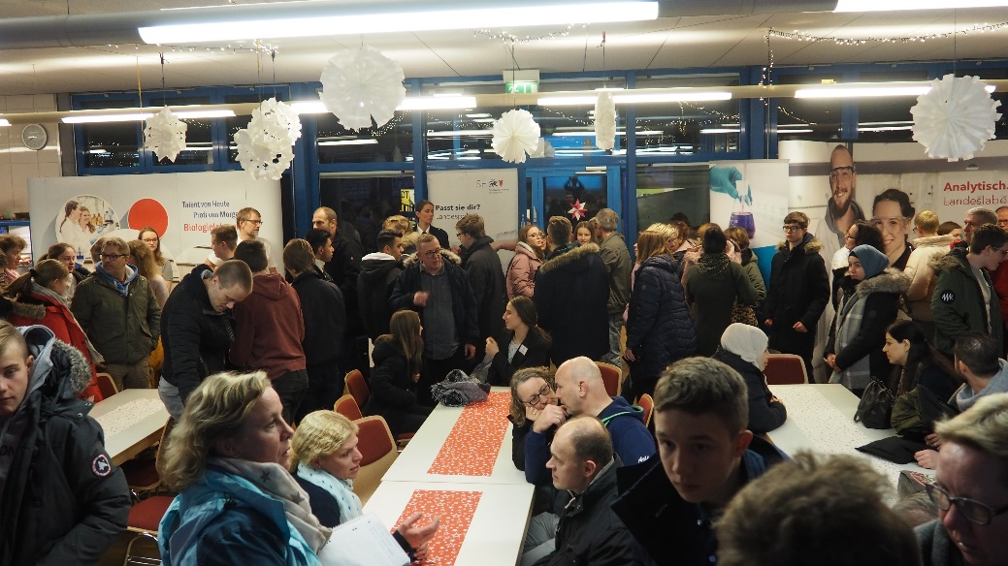
Impressionen von der Vorhabenwoche Berufsorientierung

Slide 38
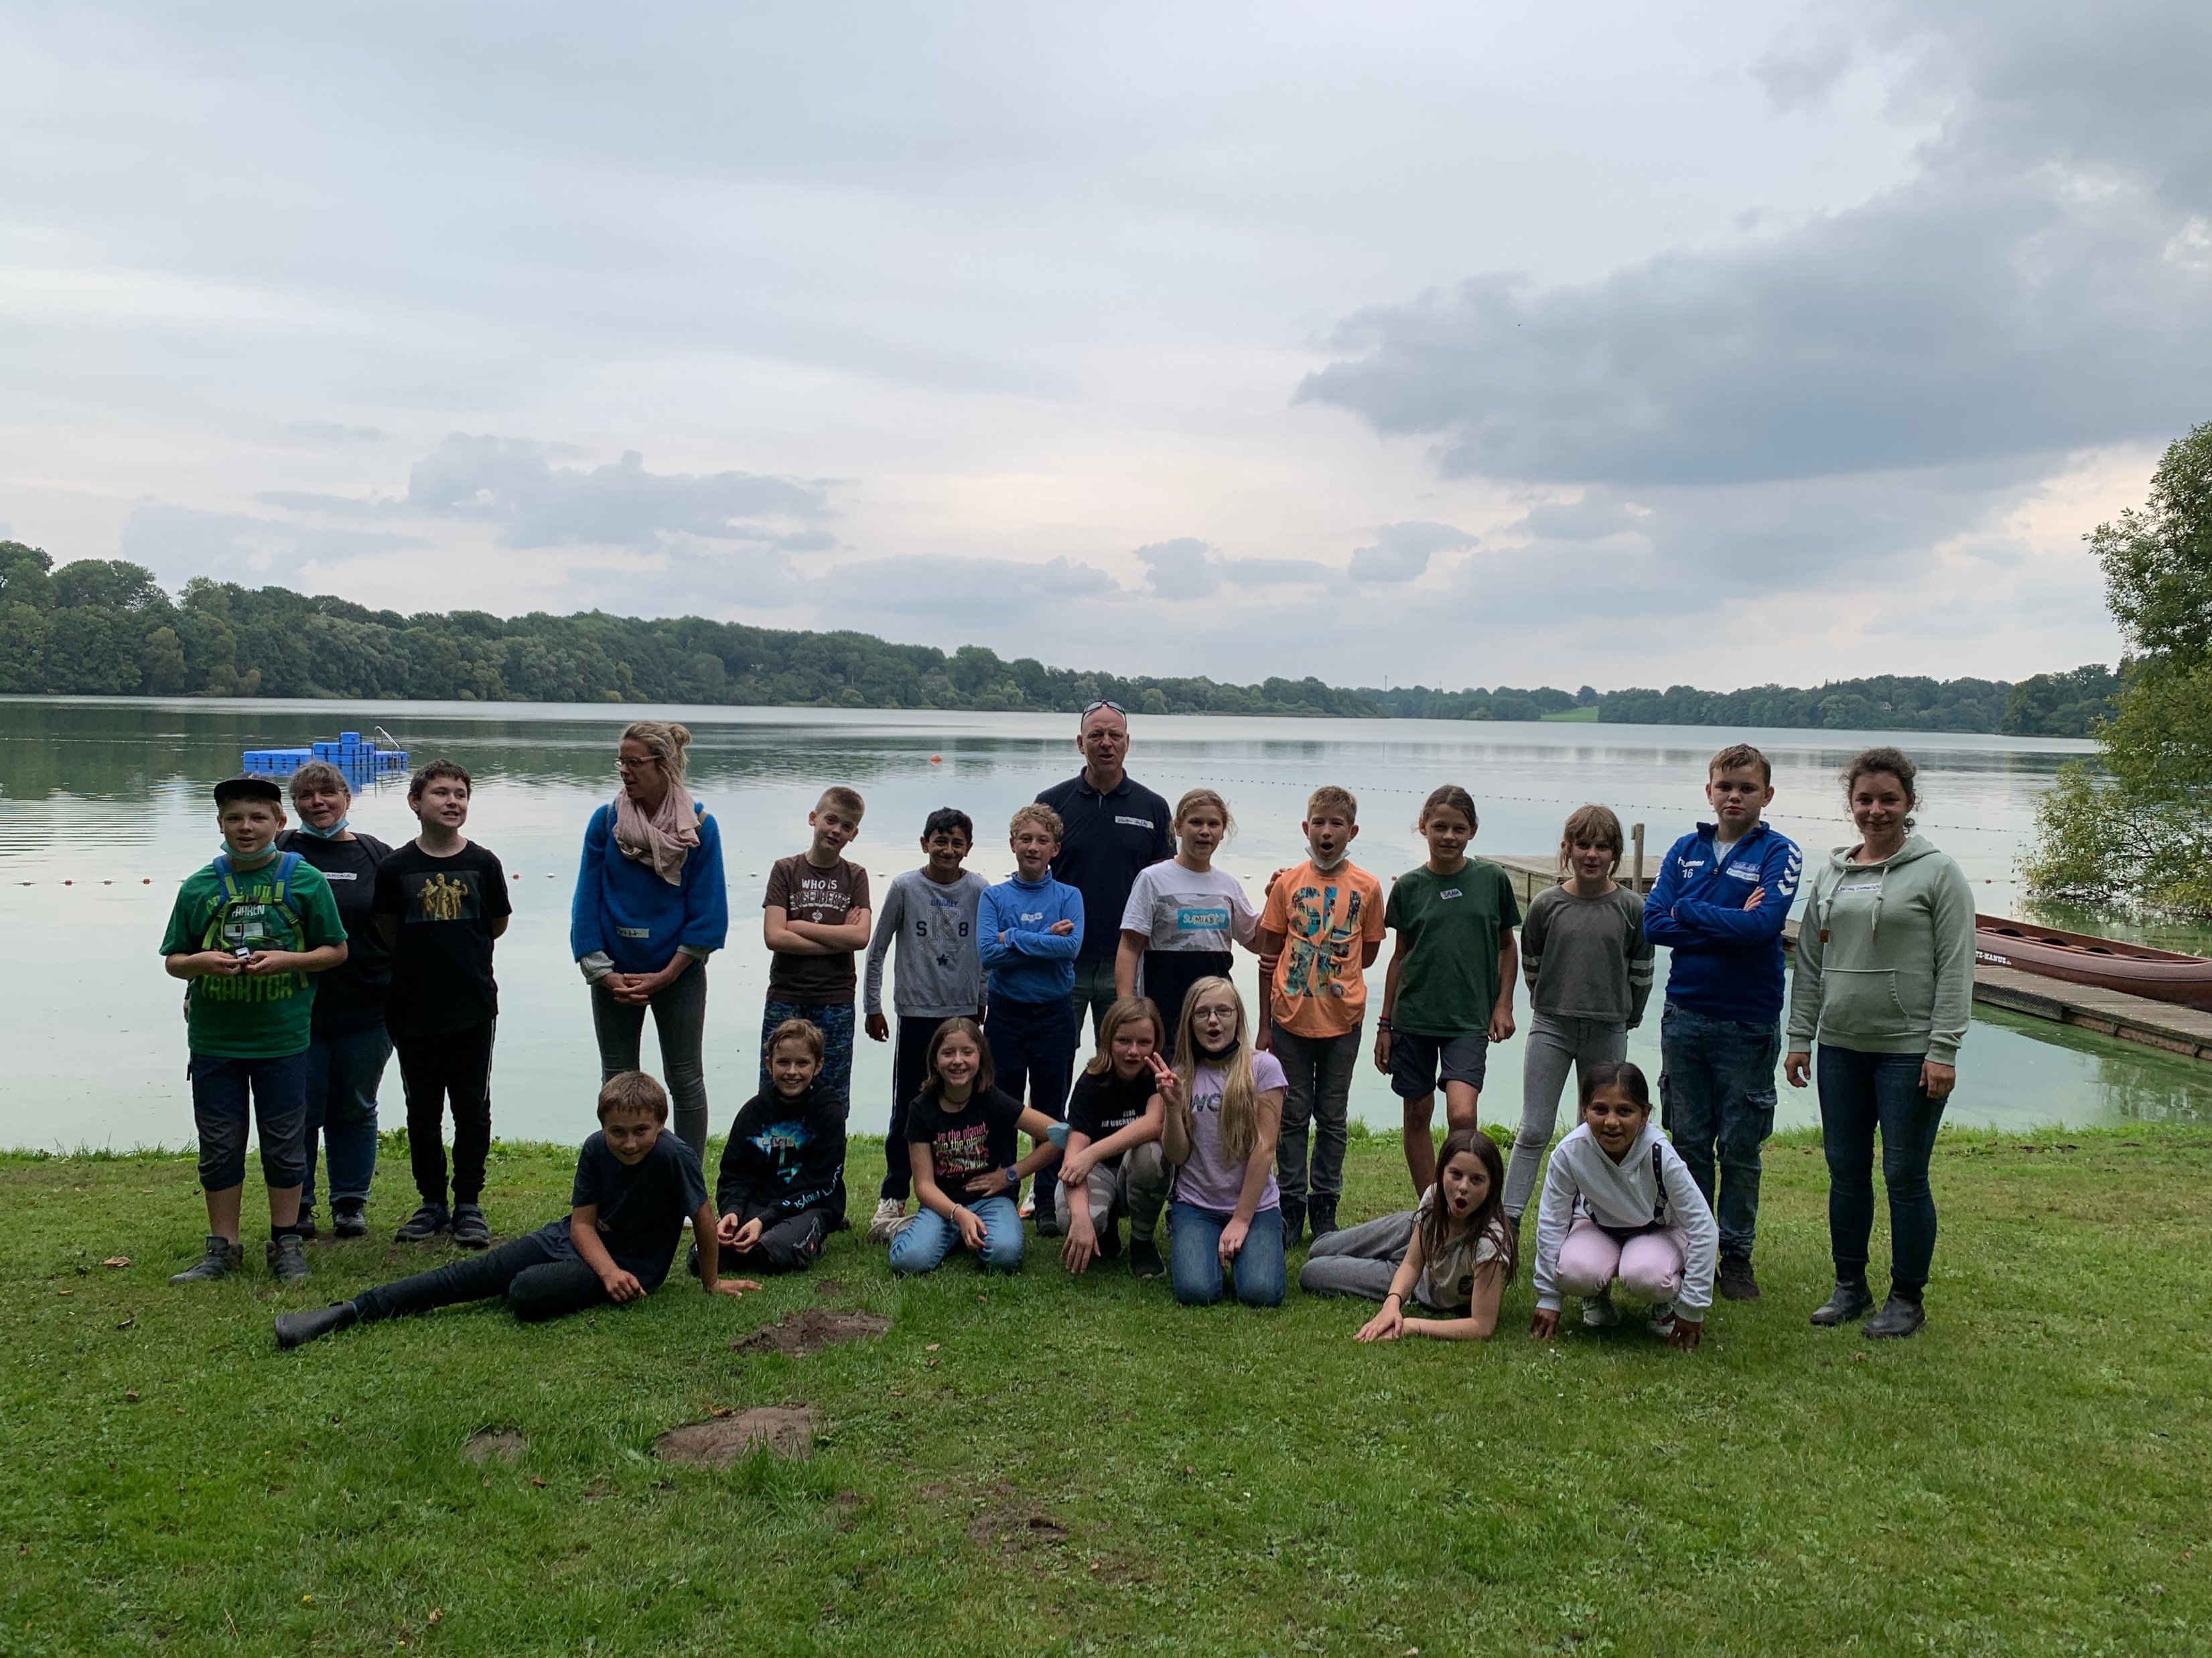
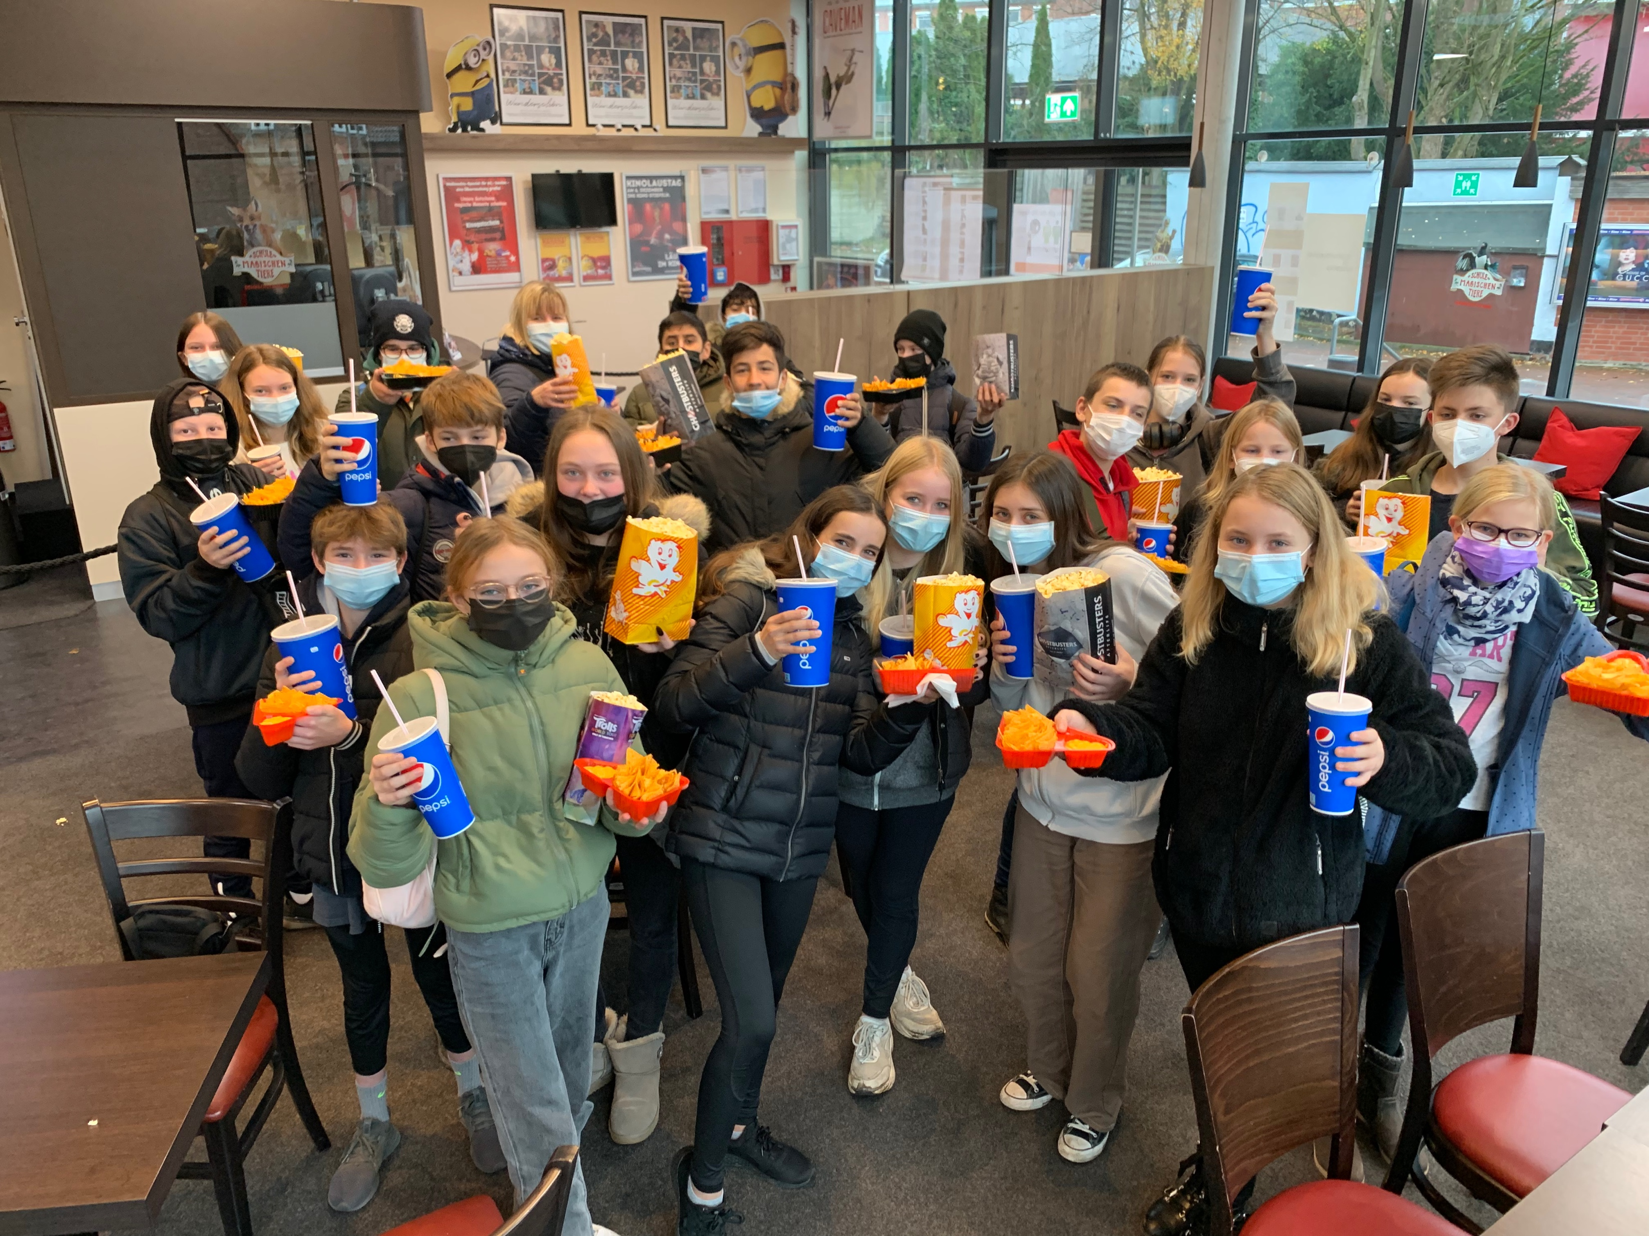
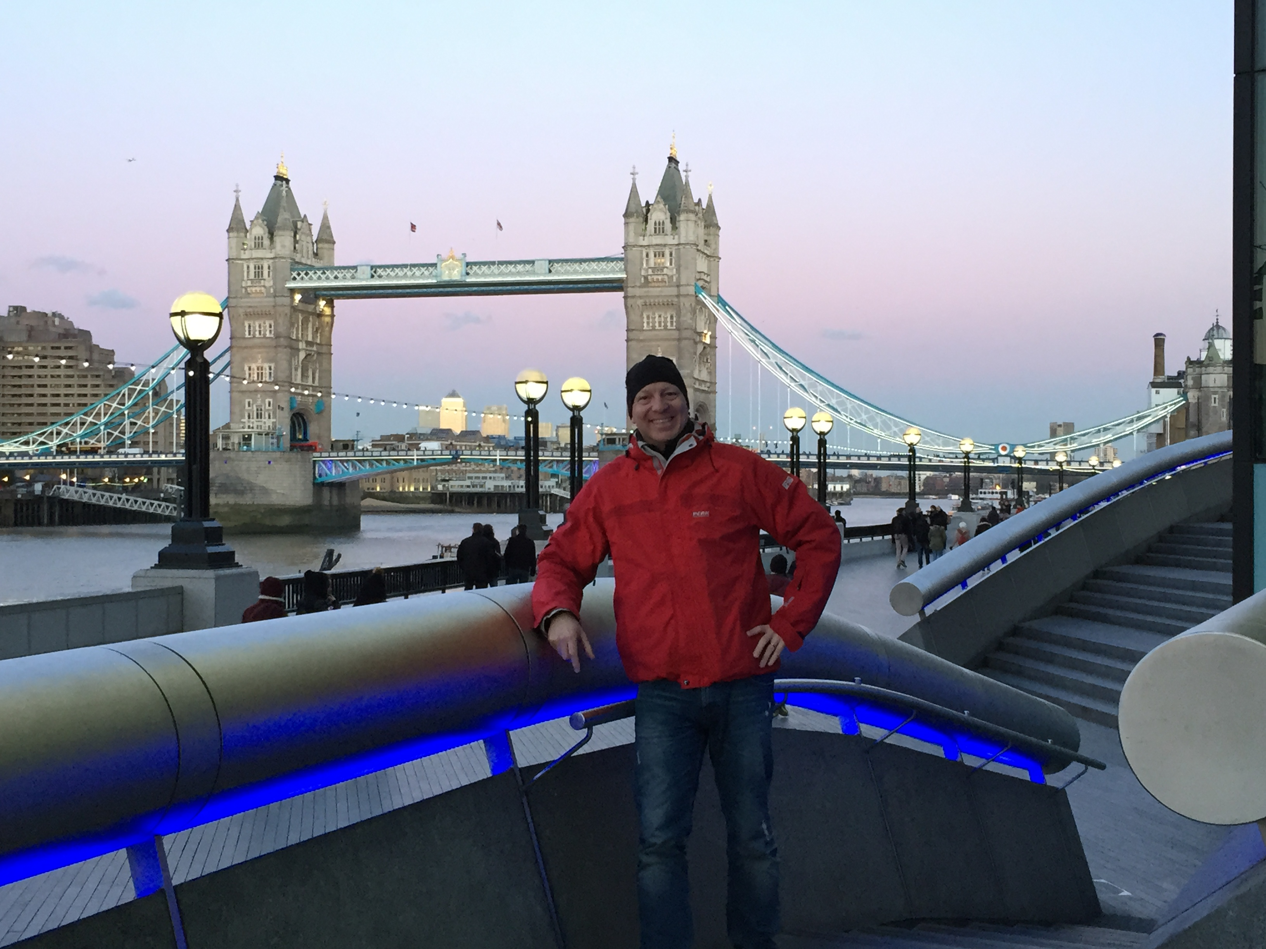
Klassenreisen
Klassenreisen an der SiA
Jg. | Ziele
5. | Kennenlernfahrt
6. | Schwimmfahrt im Rahmen der VHW
7. | Medienkompetenztage in der Jugendakademie
8. | WPU Fahrten
9. | Abschlussfahrt
10. | Englandfahrt – Konzept wird aufgrund des Brexits überarbeitet

Slide 39
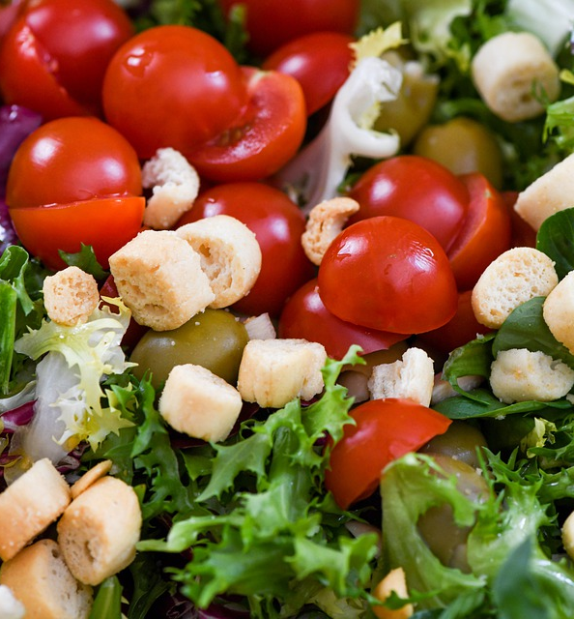
Mensa
Täglich frisch vor Ort zubereitet!
Obst und Salatbeilagen
Individuelle Bedürfnisse können berücksichtigt werden
Abrechnung über
SamS On

Slide 40

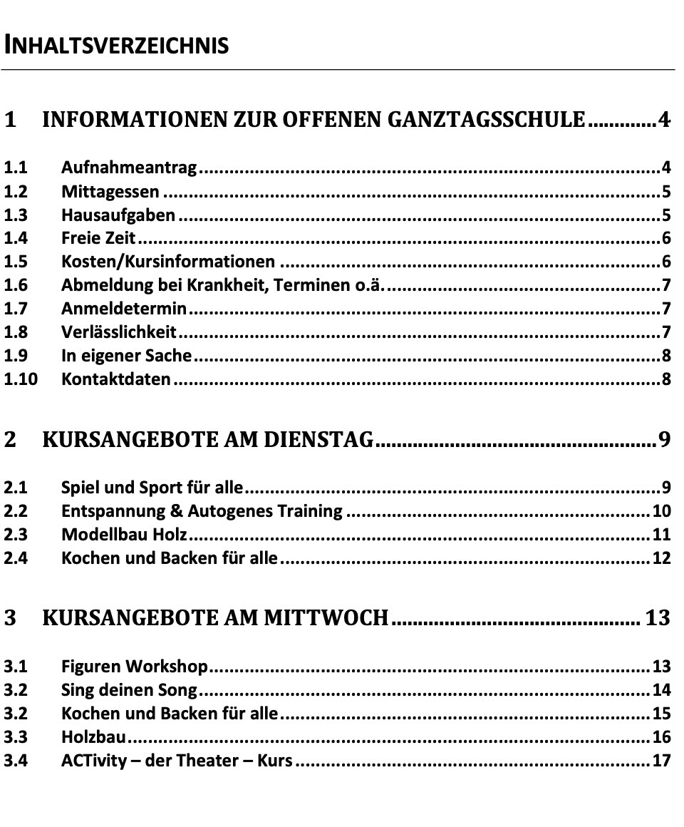
OGS
Die Offene Ganztagsschule (OGS) ist ein
freiwilliges Nachmittagsangebot
für alle Schülerinnen und Schüler on Klasse 3-10.
Sie findet von Dienstag bis Donnerstag, an drei Tagen in der Woche statt.
Viele Schülerinnen und Schüler aus
Grund- und Gemeinschaftsschule nutzen das Angebot der OGS, in der auch, je nach Unterrichtszeit, die Möglichkeit der Hausaufgabenbearbeitung besteht.

Slide 41
Schulleben an der SiA
Vorhabenwochen In Vorhabenwochen arbeiten wir mit den SuS gezielt an einem Thema. Gemeinsam mit den Fachlehrern erarbeiten sich die Kinder Inhalte und erlernen auch neue Arbeitsformen. | SiA-Kurse Mit den SiA – Kursen schaffen wir zusätzliche Lernangebote für SuS der Klassenstufen 7-9. Ziel ist es, SuS gezielt zu unterstützen, fachliche Defizite abzubauen und Lernhilfen zu geben.
Konfliktlotsenausbildung Diese Ausbildung ist freiwillig. Unsere Konfliktlotsen helfen Mitschülern bei Streitigkeiten. Sie fördern das soziale Miteinander und tragen zur freundlichen Atmosphäre an der SiA bei. | Offene Ganztagsschule Die Offene Ganztagsschule (OGS) ist ein freiwilliges Nachmittagsangebot für alle Schülerinnen und Schüler. Sie findet von Dienstag bis Donnerstag, an drei Tagen in der Woche statt.
ISEISERV seit 2017

Slide 42
Mögliche Abschlüsse an der SiA
Klassen 5 - 8
Nach Klasse 9
Erster
allgemeinbildender
Schulabschluss
ESA
Nach Klasse 10:
Mittlerer
Bildungsabschluss
MSA
Nach Klasse 10:
Übergang in die
Oberstufe
GemS, Gymnasium, BBZ
Fachhochschulreife nach Jg. 12
Abitur nach Jg. 13

Slide 43
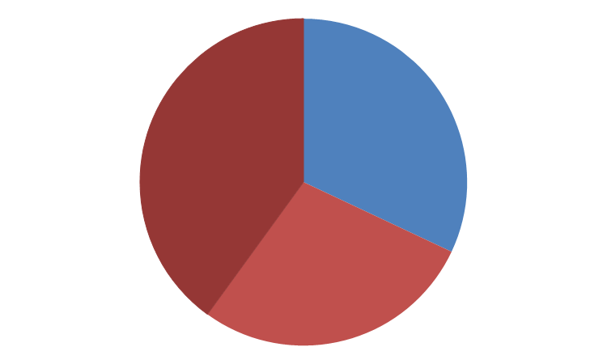




Abschlüsse Schule im Alsterland (SiA)
Ca. ein Drittel eines Jahrganges verlässt unsere Schule mit dem ESA
ca. zwei Drittel eines Jahrganges verlässt unsere Schule mit dem MSA
Von den Schülerinnen und Schülern mit MSA haben ca. 60% die Berechtigung in die Oberstufe zu wechseln

Slide 44
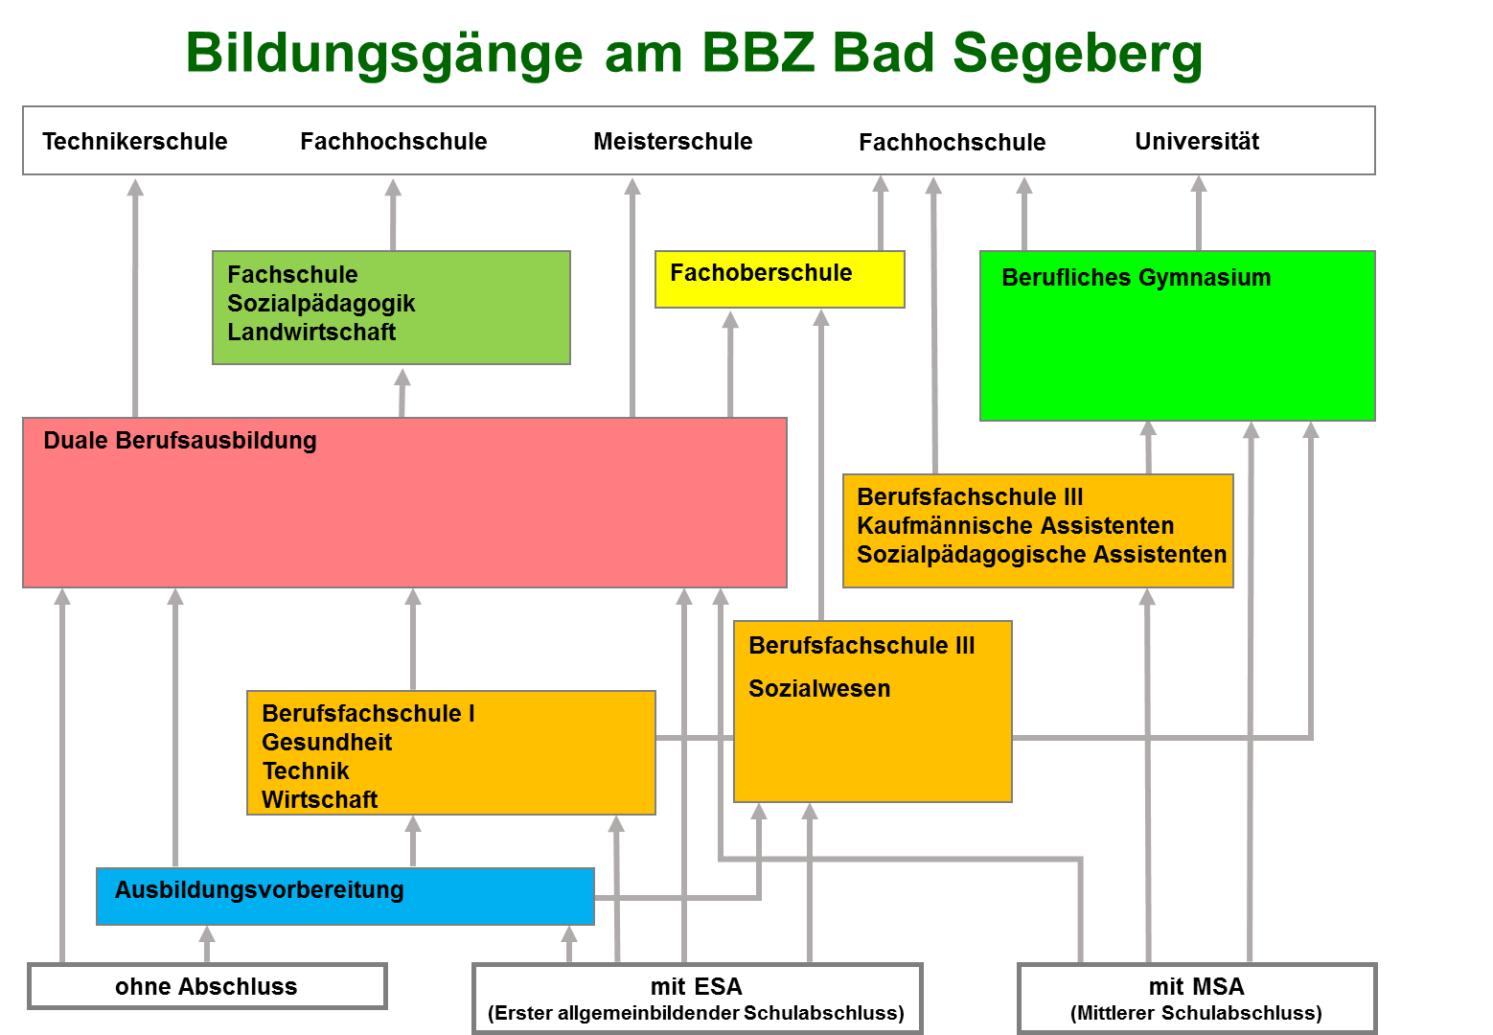
Abschluss geschafft, wie geht es weiter?

Slide 45




Kooperationsschulen

Slide 46
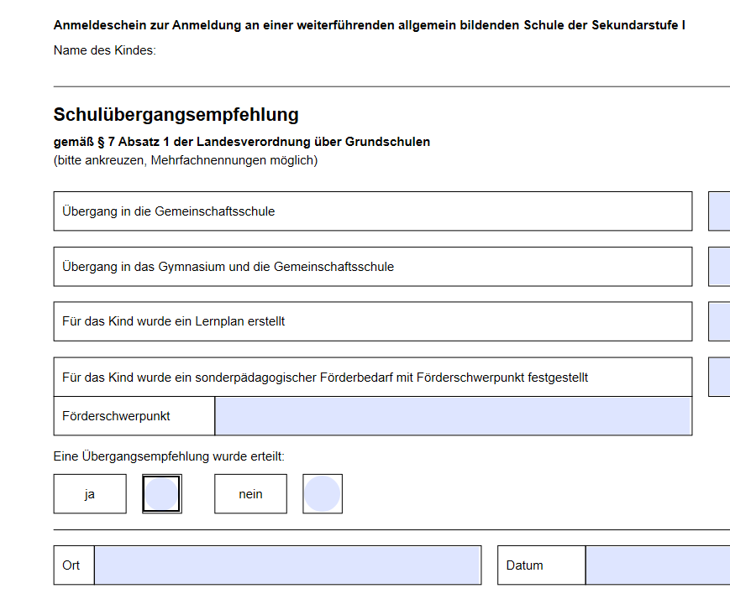
Zeitlicher Ablauf
Zeugnis zum Halbjahr ✅
Zeugnisgespräch mit Schulübergangsempfehlung ✅
Informationsangebote der Schulen nutzen ⚠️
Anmelden an der neuen Schule
  21.02.2022 bis 02.03.2022
Rückmeldung zur Anmeldung

Slide 47
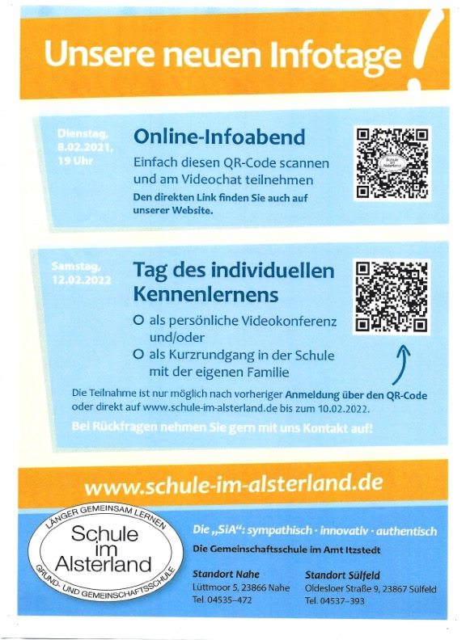
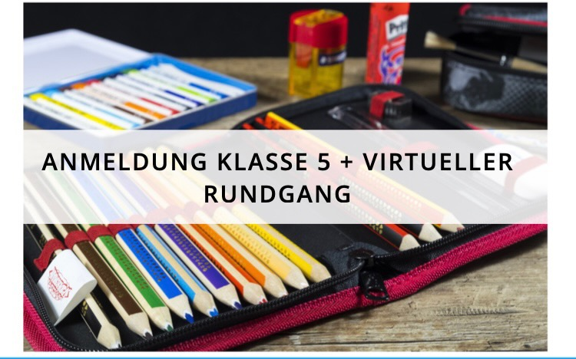
Infos zur Schulwahl
Infos 👆
Anmeldeformular

Slide 48

Offene Fragen und Antworten
Für Ihre Fragen nutzen
Sie bitte den Chat oder
schalten Sie Ihr Micro ein.

Slide 49
Vielen Dank für Ihre Aufmerksamkeit

